Slide 2
4-1 深度學習簡介
科學家們為了使電腦有效的解決各種問題，因此仿造生物的神經網路，創造出專屬於電腦的神經網路，稱為類神經網路(Artificial Neural Network, ANN)或簡稱神經網路(Neural Network, NN)，以藉此讓電腦具有學習及判斷的能力。

Slide 3
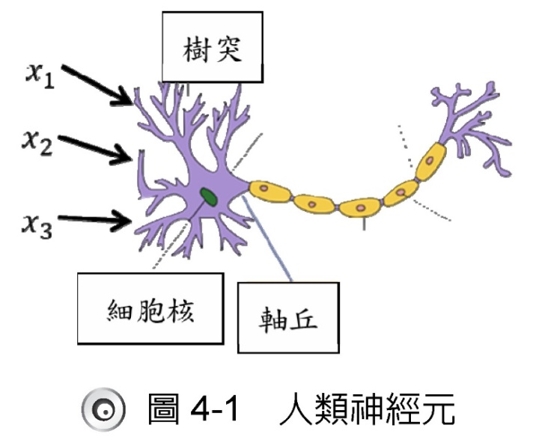
4-1-1 神經元模型
人類神經元由樹突接收外界許多的刺激訊號，例如x₁、x₂和x₃等訊號後，經過細胞核的處理，最後由軸丘判斷這些訊號的刺激是否達到一定的門檻，若已達門檻，則將訊號傳給下一個神經元，若未達門檻，則這些訊號不會傳向其他的神經元。

Slide 4
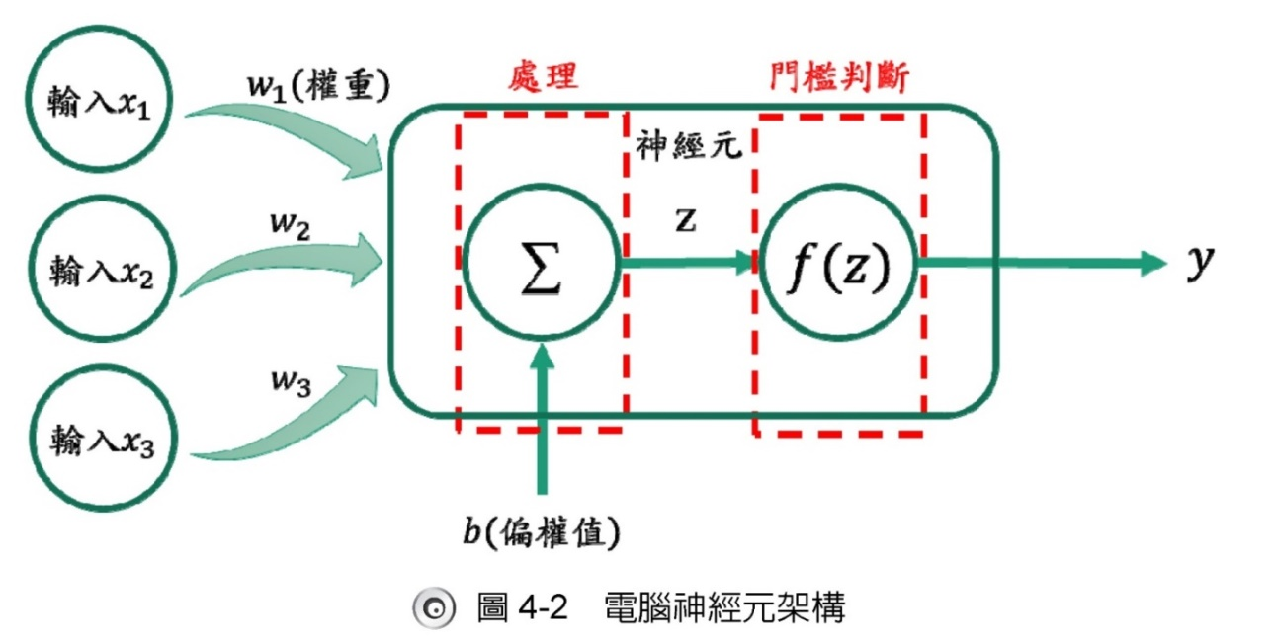
電腦的神經元架構
每一個輸入 x 都與相應的權重 w 相乘，表示不同強度的訊號來源，經過神經元進行「相加」的處理方式，就可以計算出這個神經元處理後的訊號強度。

Slide 5
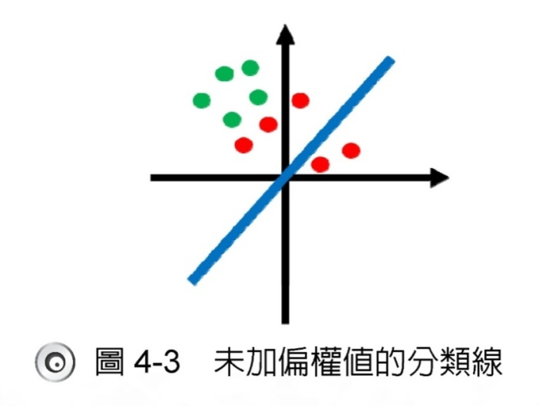
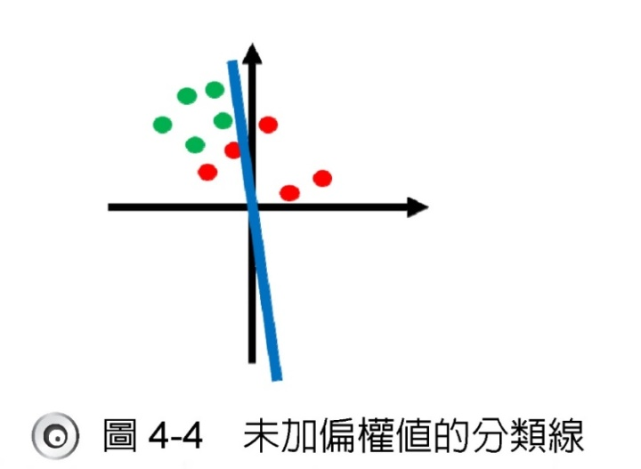
遇到的問題
這樣的訊號處理方式，若要進行分類時有時會遇見困難，以下圖為例，其中綠色點與紅色點各為一類；若我們只使用上述訊號處理方式進行分類，其藍色的分類線必定會經過原點，導致分類線無法將綠色點與紅色點完全分開。

Slide 6
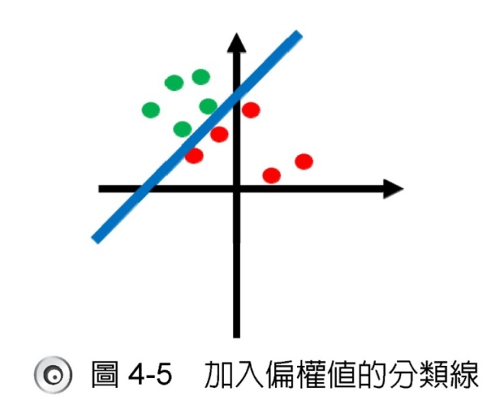
如何解決
加上偏權值b，它可以使分類線往左上角平移，使得這條分類線不必經過原點，達到更好的分類結果；如圖所示，加了偏權值的藍色分類線可以有效地往左上方平移，使其更靈活的移動，因此可以將綠色點和紅色點完全分開。

Slide 7
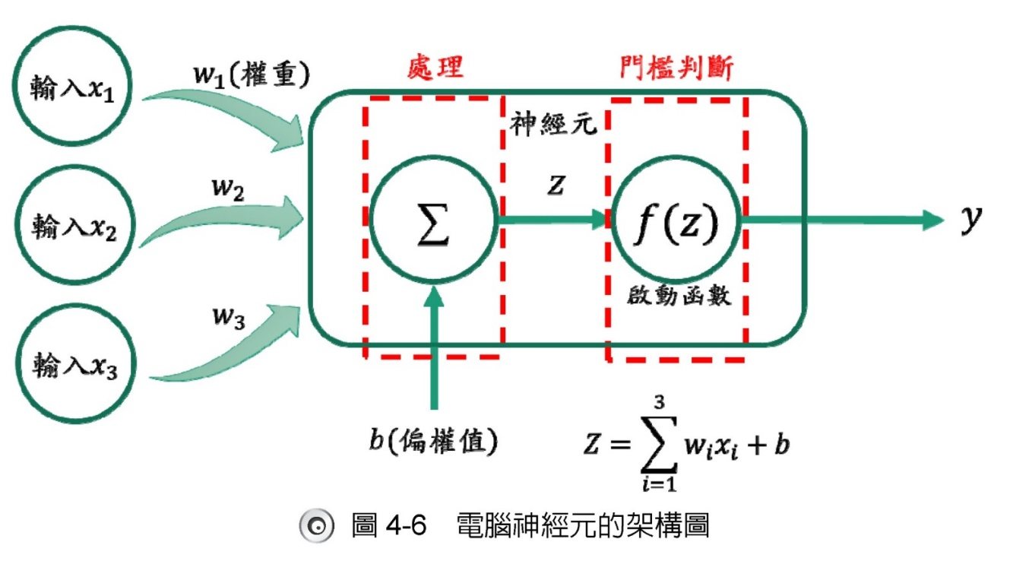
啟動函數(Activation Function)
神經元相加過後的訊號 Z，必須透過一個函數 f ( )，進行門檻判斷，以決定是否將訊號輸出，並傳給下個神經元，我們稱這一函數為啟動函數(activation function)。

Slide 8

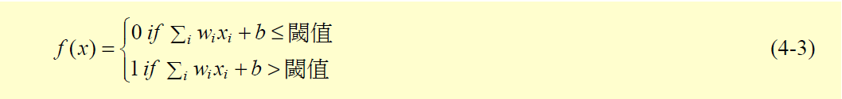
啟動函數1 – 感知器
在神經網路發展的初期，人們使用一個閾值做為門檻；若相加過後的訊號Z小於或等於閾值，則函數輸出為0，此神經元將不會有訊號傳遞給下個神經元；若Z大於閾值，則輸出1，並將輸出傳遞給下個神經元做為輸入；最後會如圖所示，找出一條「線性」分類線，將紅色點與綠色點完全分類。

Slide 9
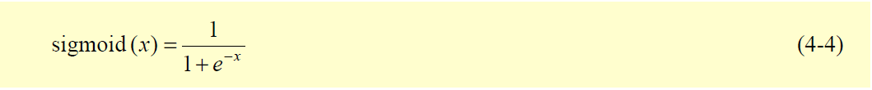
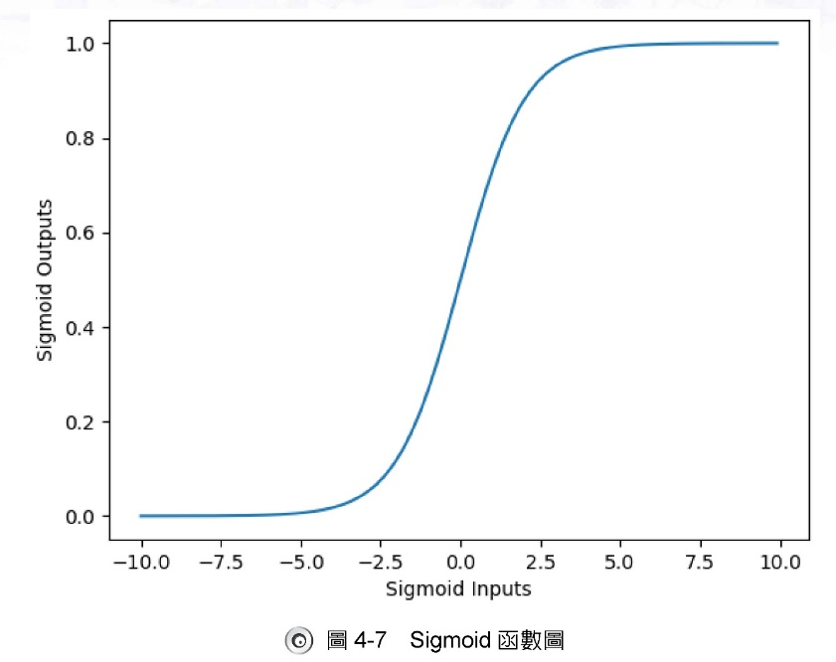
啟動函數2 – Sigmoid函數
有時候，我們希望輸出的訊號是隨著原訊號的大小而正規化至0和1之間的一個數值，才送往下一層的神經元。在這樣的需求下，可採用Sigmoid函數作為啟動函數。

Slide 10
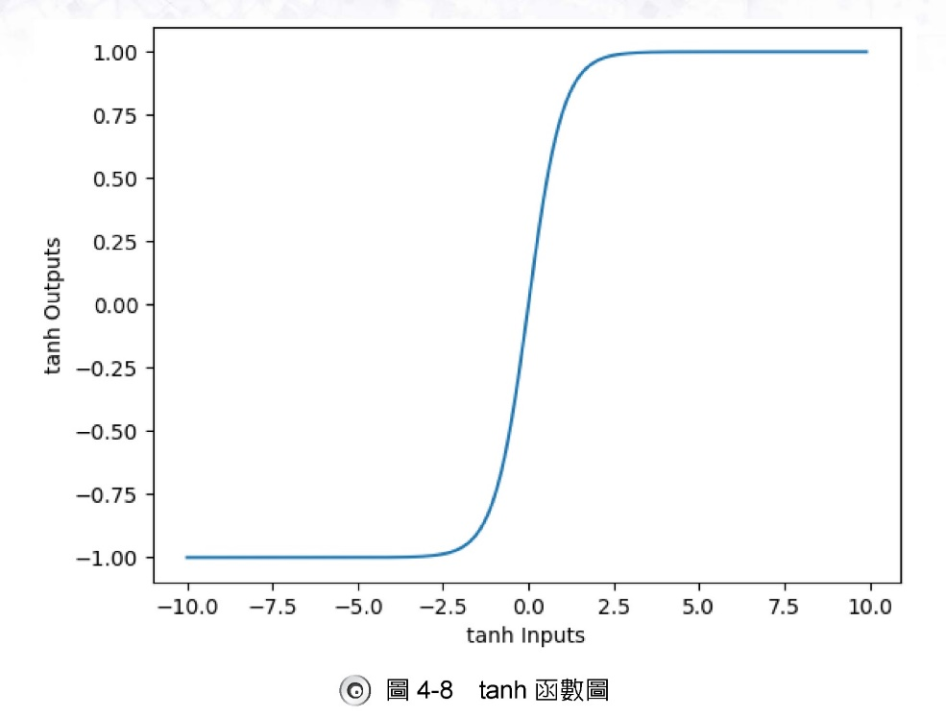
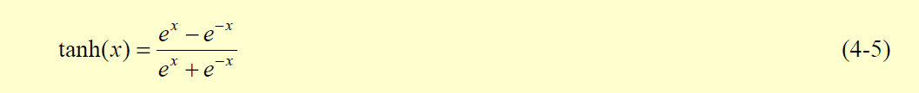
啟動函數3 – Tahn函數
tanh函數值域介於-1和1之間，與sigmoid函數不同的地方在於函數值可以是負的，對於特徵非常大的二分類會有很好的效果。

Slide 11
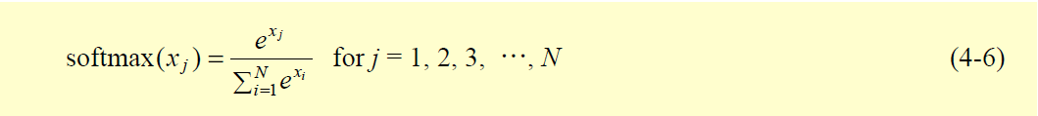
啟動函數4 – Softmax函數
不同於sigmoid函數只能處理兩個分類，softmax函數可以使用於多分類的問題中，其會將各個類別的輸出除以所有類別的輸出總和，以計算出各個類別的機率，這樣的運算，也可以把不同正數值範圍的x_{i}值，調整到0與1之間的數值。

Slide 12
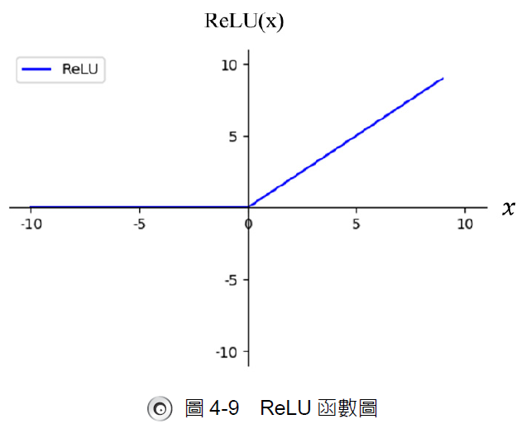
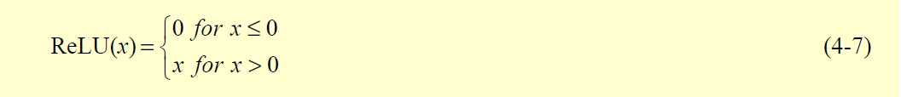
啟動函數 – ReLU函數
ReLU函數是最為廣泛使用的啟動函數，ReLU函數運算是將所有為負的輸入值轉換為0，導致神經元不會被啟動，若輸入值為正的，則保持原樣。

Slide 13
4-1-2 類神經網路的架構
整個神經網路是由許多層的架構而組成，且每一層又由多個神經元所組成。

Slide 14
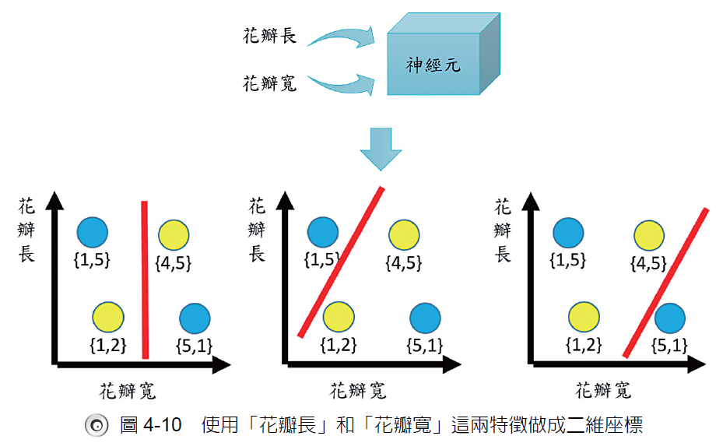
分類黃花和藍花的問題
使用「花瓣長」和「花瓣寬」這兩個特徵當作輸入，來訓練神經元，目的是希望它能很成功地來分辨黃花和藍花。

Slide 15
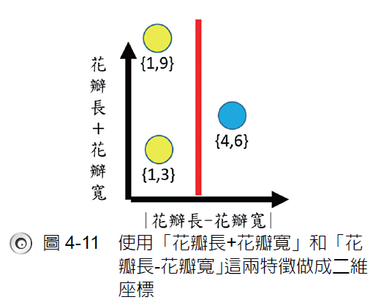
改變特徵輸入
將輸入資料的空間作一個轉換，把兩輸入花瓣長及花瓣寬相加，當作一個坐標軸，把兩輸入花瓣長及花瓣寬相減，當作另一個坐標軸，則黃花和藍花在二維坐標上的顯示將很容易找到一條垂直的紅線將紅花和藍花進行分類。

Slide 16
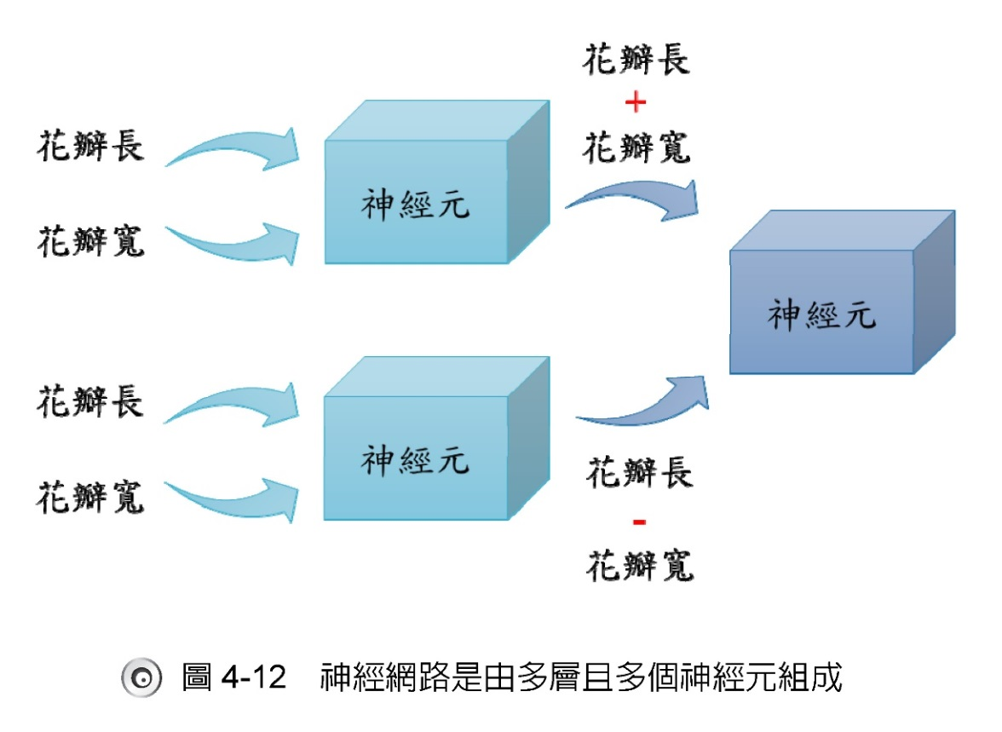
多層神經元之間的分工
前層的神經元運算，其結果可供後層神經元使用，彼此合作，使找出的特徵，更容易進行分類。每個神經元都扮演特徵提取或特徵處理的功能，透過多層次的處理，才能進行與人腦類似的分類工作。

Slide 17
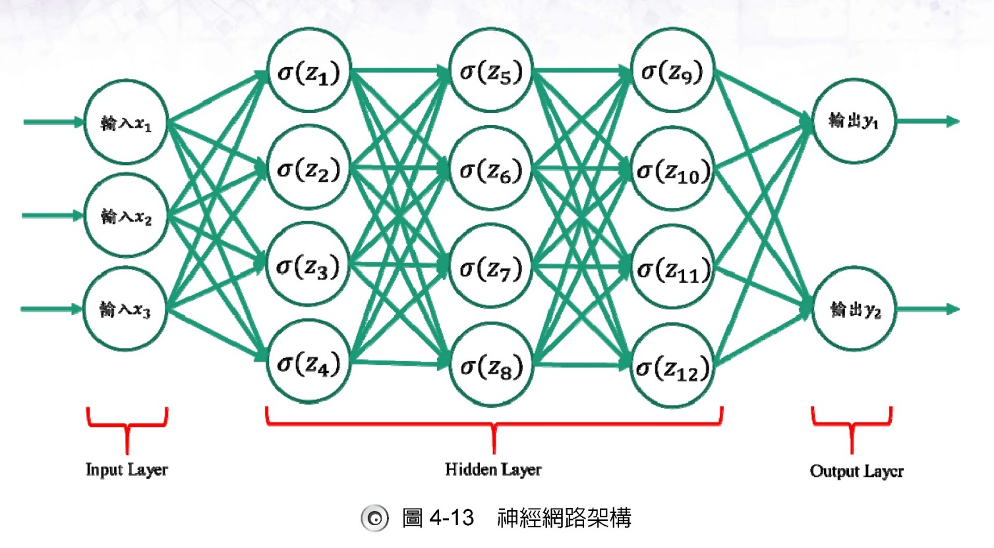
神經網路的架構
輸入層接收資料後，傳給隱藏層的每個神經元進行運算，最後由輸出層輸出運算完的結果。

Slide 18
輸入層、隱藏層、輸出層
1. 輸入層(Input Layer)是最左邊的第一層，其輸入資料的個數決定了該層神經元的個數。
2. 輸出層(Output Layer)是最右邊的最後一層，用來輸出分類或預測的結果。
3. 隱藏層(Hidden Layer)則介於輸入層和輸出層中間。輸入層接收資料後，傳給隱藏層層的每個神經元進行非線性的運算；其中，上一層的每一個神經元所產出的輸出，都會做為下一層的每個神經元的輸入。

Slide 19
4-2 卷積神經網路
人工智慧帶動了技術發展、產品改革與應用創新的熱潮，部分原因是得益於卷積神經網路在影像辨識領域的貢獻。
隨著硬體在計算效能的快速進步與演算法的精進發展，卷積神經網路在影像辨識的準確度已經高過於人類。

Slide 20
4-2-1 影像辨識的重要性與應用
影像辨識一直是人工智慧各種應用中很重要的一個領域，例如自動駕駛車的實現，其中很重要的一個技術，便是讓車用電腦知道車輛周遭的狀況。另一個常見的應用，便是工廠安全，電腦可透過蒐集的數據與影像辨識，透過影像辨識，一旦發生員工處於危險狀態，便可立即給予提醒，避免工廠操作人員發生意外。

Slide 21
Rule-based - 學習方法
Rule-based是以人類的經驗，用一條條規則來教電腦判斷影像中的物體，讓電腦具有判斷動物的智慧，並將相片中的動物加以分類，看看是狗還是貓。但因規則的個數有限，無法教電腦自己學習規則外的事實，因此，電腦對分辨動物的能力有其極限，且所有對判斷動物的知識完全需要仰賴人們給予的規則，這使得電腦的學習受限於人類的教導。

Slide 22
深度學習 - 學習方法
深度學習比較接近人類的學習，不需要仰賴人們給予的判斷法則，只要有大量貓的相片當作電腦的輸入，它便可透過深度學習網路來取出這些相片中貓的特徵。
當這樣的模型建立後，改天即使拿一張完全沒見過的貓，只要其特徵接近貓，電腦便可辨識出貓，這樣是電腦自己從數百萬張相片所歸納出來的有關貓的特徵。

Slide 23
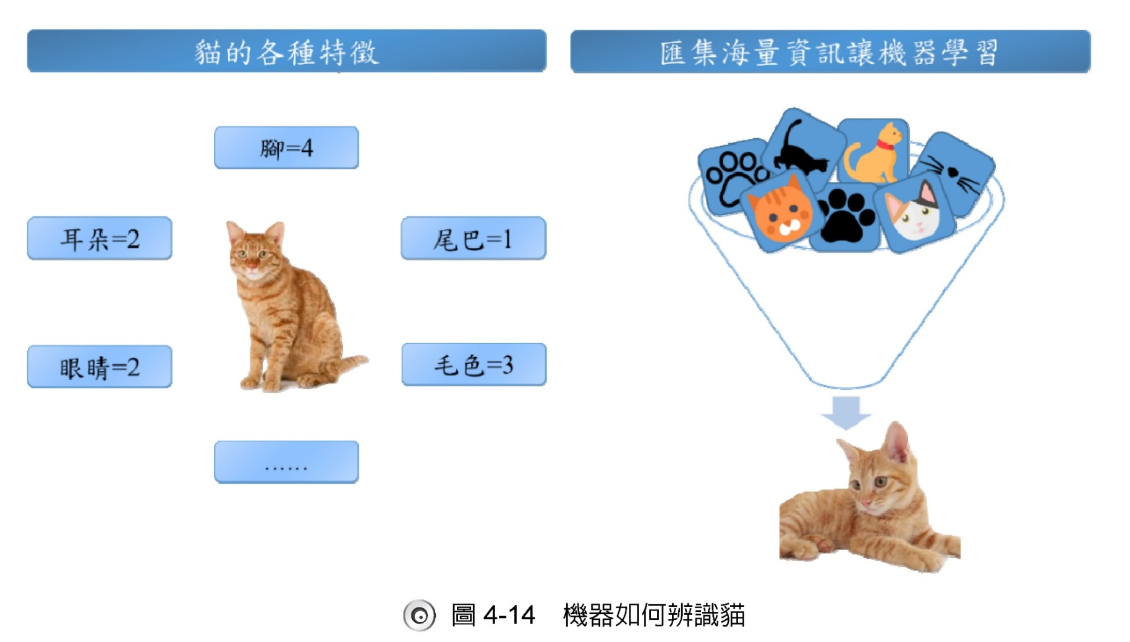
Rule-based與機器學習差異

Slide 24
4-2-2 卷積神經網路架構
人類要辨識影像需要透過眼睛看到影像的畫面，透過視神經將這些畫面的訊號傳送至腦中，藉由大腦的許多神經元來處理這些訊號，使得人類最後可以在腦中形成這個影像，卷積神經網路就是以此概念設計的神經網路，透過輸入層、卷積層、池化層、全連接層、輸出層來模擬人類視覺的處理流程。

Slide 25
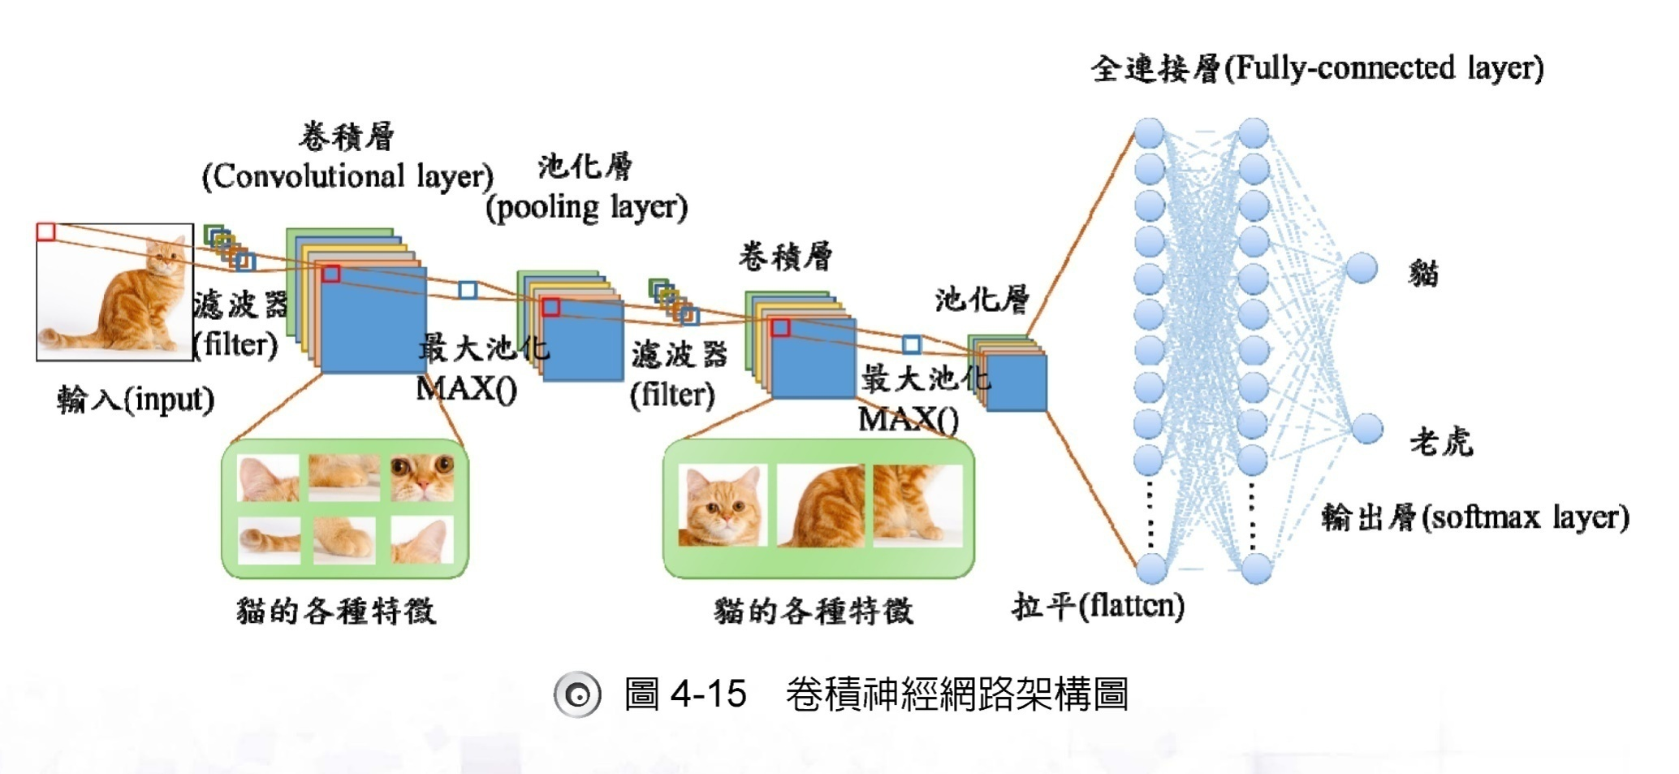
卷積神經網路架構

Slide 26
4-2-3 輸入層 (Input Layer)
輸入層也就是接收輸入數據的一層神經元，卷積神經網路自然也是如此，但在卷積神經網路中，傳輸的資料格式卻與一般神經網路有所不同，一般的神經網路輸入的資料會以向量方式表示，而卷積神經網路卻是以矩陣方式表示，原因是卷積神經網路的輸入是一張張的圖片，為了保留圖片中各物體的位置與關聯，所以在卷積神經網路中除了輸入層之外，在卷積層與池化層的部分也都是以矩陣的方式進行傳遞，直到特徵資料進入全連接層時，才會改為向量的方式。

Slide 27
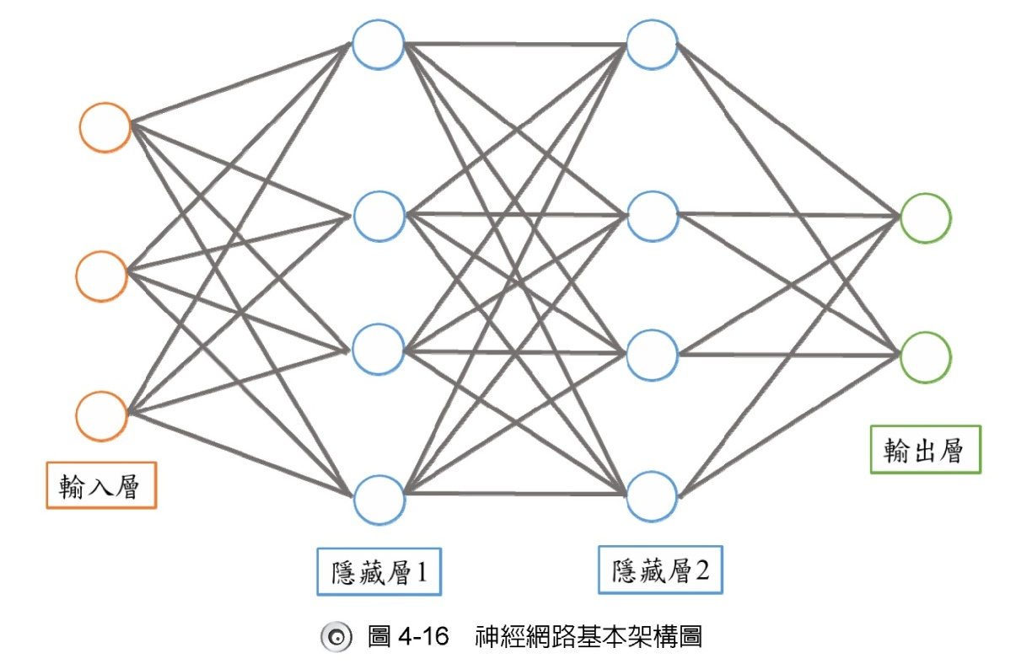
4-2-4 隱藏層(Hidden Layer)
輸入層與輸出層之間的層數都可以稱為隱藏層(Hidden Layer)。一般的全連接神經網路中，隱藏層都是由全連接層所組成，也就是每一層的所有神經元和下一層的各個神經元皆有連結。

Slide 28
卷積層
卷積層是卷積神經網路隱藏層中的一種，卷積層有幾個重要的名詞，包含濾波器(filter)、特徵圖(feature map)與激活函數(activation function)。
卷積在數學中指的是通過兩個函數f ( )和g( )生成第三個函數的一種數學算子，而在卷積層中則是指透過濾波器掃描輸入變成特徵圖，這行為我們稱作為卷積，有如函數f ( )的運作，接著特徵圖透過激活函數的轉換後就成為卷積層的輸出，有如函數g( )的運作，最後輸入至下一層神經元，至此便是卷積層的整體流程。

Slide 29
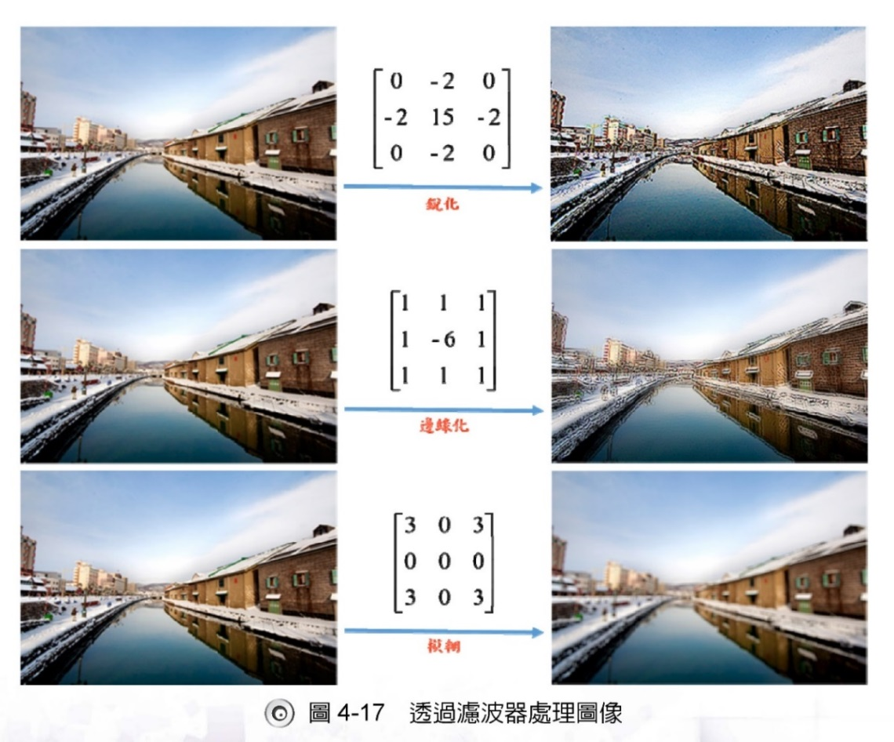
濾波器(filter)
濾波器相當於相機的各種濾鏡，例如模糊化、銳化、邊緣化等等，透過濾波器計算出特徵圖。

Slide 30
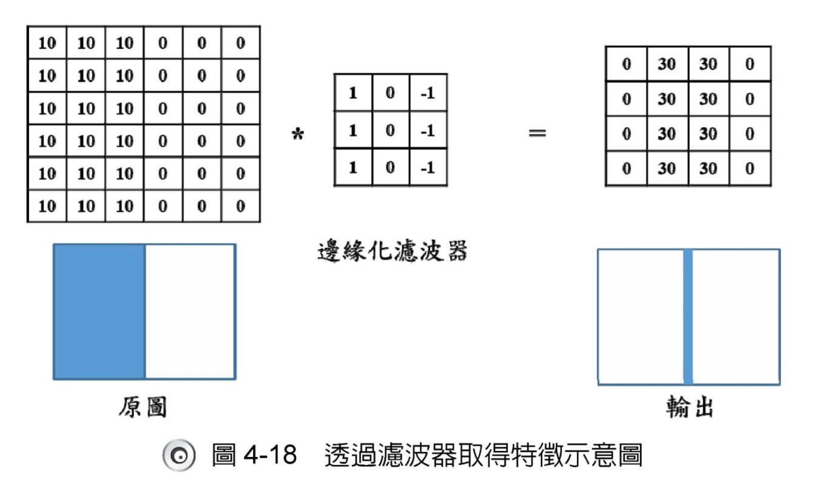
卷積的運作方式
左邊為數值化的輸入，中間是使用的濾波器，右邊是透過濾波器計算後的特徵圖，同樣以矩陣方式儲存數值。

Slide 31
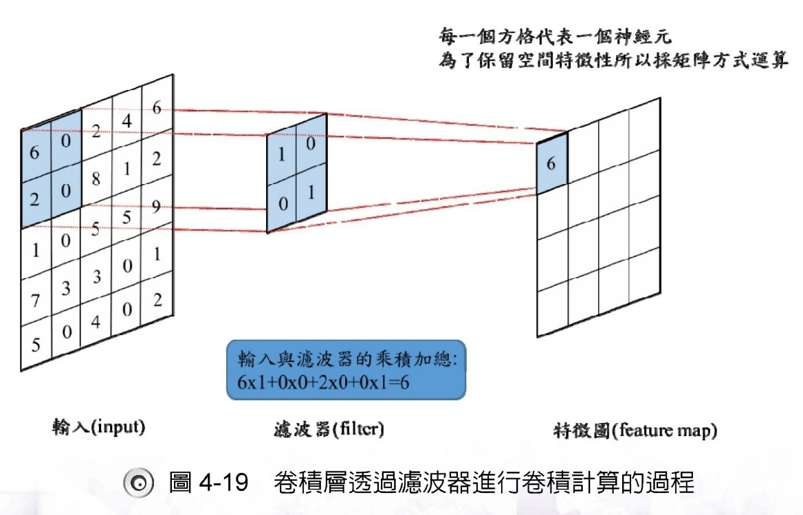
濾波器產生特徵圖的計算方式
輸入為5x5的矩陣數值，它代表著一張圖像，若我們使用2x2的濾波器進行卷積，濾波器會先從最左角的2x2矩陣開始掃描，濾波器的矩陣和相對應的輸入進行對應的數字相乘並進行加總。

Slide 32
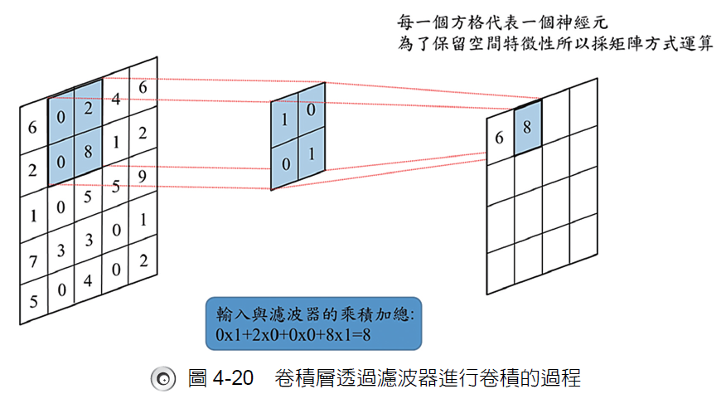
接著的下一個運算，將根據設定的間隔步長(stride)，決定濾波器一次要移動的格數，假設設定濾波器一次移動一步，一樣透過濾波器計算出特徵圖上的一個神經元 0x1 + 2x0 + 0x0 + 8x1 = 8，特徵圖中的第二個神經元儲存的數值便是 8。

Slide 33
第一次運算
4
6
0
2
0
6
2
1
6
8
1
2
0
0
1
5
9
0
5
1
1
3
0
7
3
2
4
0
5
0
銳化
input
filter
feature map

Slide 34
第二次運算
4
6
0
2
1
0
6
2
6
8
8
1
1
2
0
0
5
9
0
5
1
1
3
0
7
3
2
4
0
5
0
銳化
input
filter
feature map

Slide 35
完成運算
4
6
0
2
3
6
6
2
6
8
8
1
10
2
0
5
13
5
9
2
0
5
5
6
1
1
0
4
3
3
0
1
2
7
3
2
7
3
4
0
0
1
7
5
0
銳化
input
filter
feature map

Slide 36
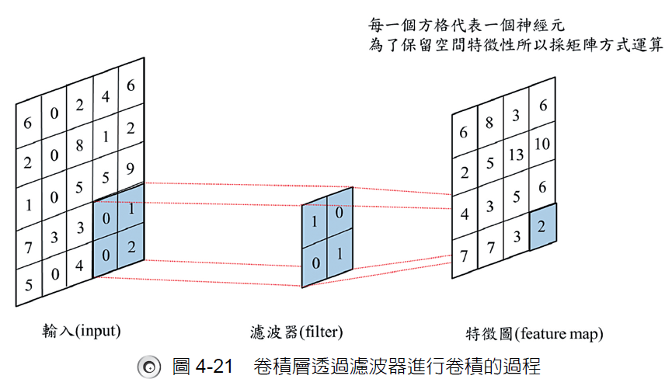

Slide 37
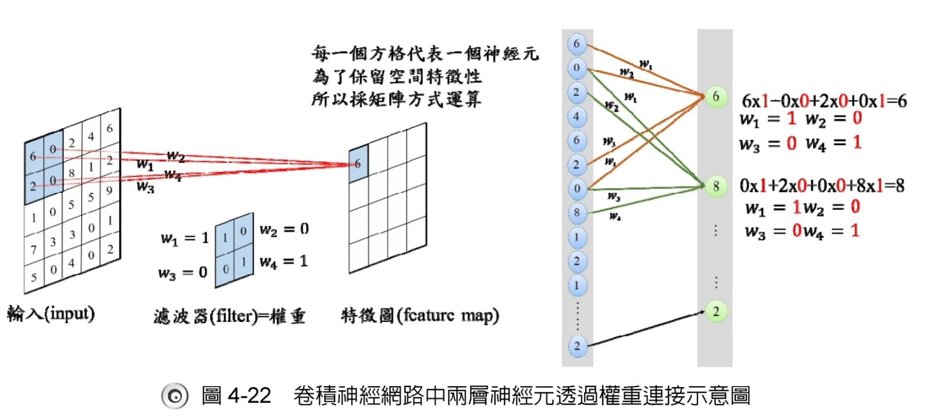
卷積層之間連接情況
左邊輸入的矩陣與右邊的特徵圖，透過濾波器連接兩層神經元的權重，輸入矩陣與權重的乘積加總後，就能得到特徵圖中的神經元數值。

Slide 38
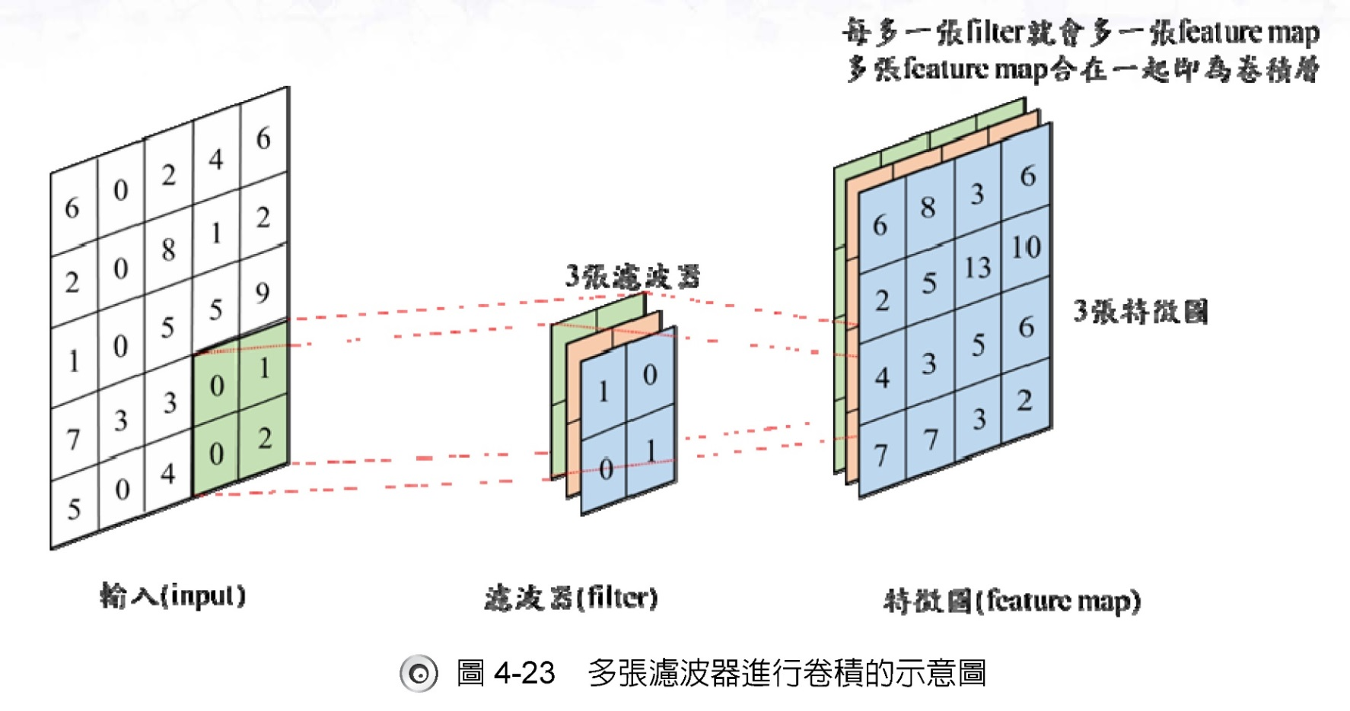
同一層使用多濾波器
使用多張濾波器，而濾波器的數目會決定該層卷積層的矩陣厚度。

Slide 39
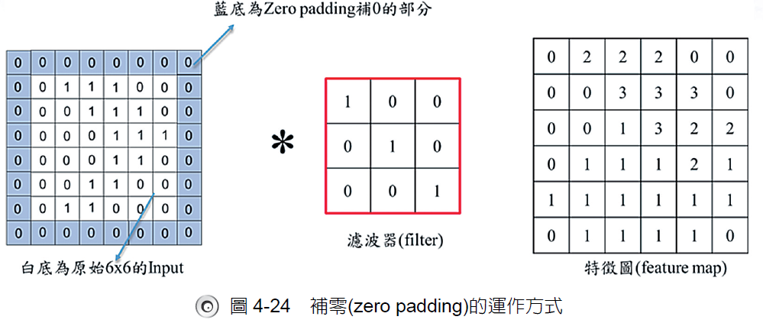
維持圖片大小
特徵圖的寬高會比輸入更小，導致卷積後的神經元保留的特徵比卷積前少，如果想要保留與卷積前相同的神經元個數，會使用到補零(zero padding)的手法。

Slide 40
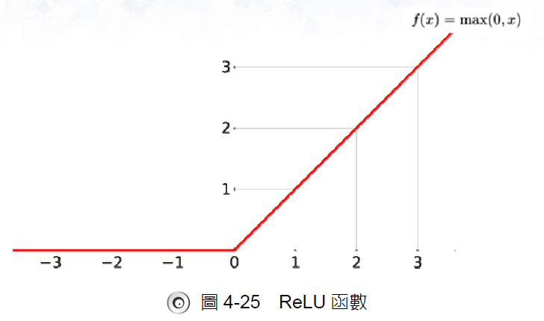
ReLU函數介紹
ReLU函數只要輸入為負數，函數輸出值皆為零，若輸
出為正數，則函數輸出值與輸入值相同。

Slide 41
為什麼要用ReLU函數
1. ReLU函數的分段線性性質能有效的克服梯度消失問題，而在神經網路之中梯度消失的問題極為重要，此問題是在使用梯度下降法和反向傳播訓練人工神經網路時出現的難題，在此類訓練神經網路的方法中，神經網路權重的更新值與梯度值相關，在某些情況下會使得梯度值幾乎消失，進而導致神經網路的權重無法更新，甚至使神經網路無法繼續訓練。

Slide 42
2. 類神經網路的稀疏性，由於ReLU函數會使得部分神經元輸出為零，因此在兩層神經元間部分神經元的連接會消失，緩解過度擬合目標的問題。
3. ReLU計算量很小，只需要判斷輸入是否小於零，正數皆保持不變，負數才需改為零，因此在訓練神經網路時的效率會更佳。

Slide 43
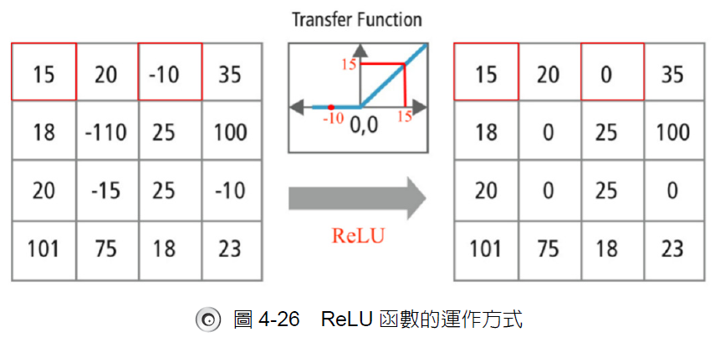
ReLU函數運作方式

Slide 44
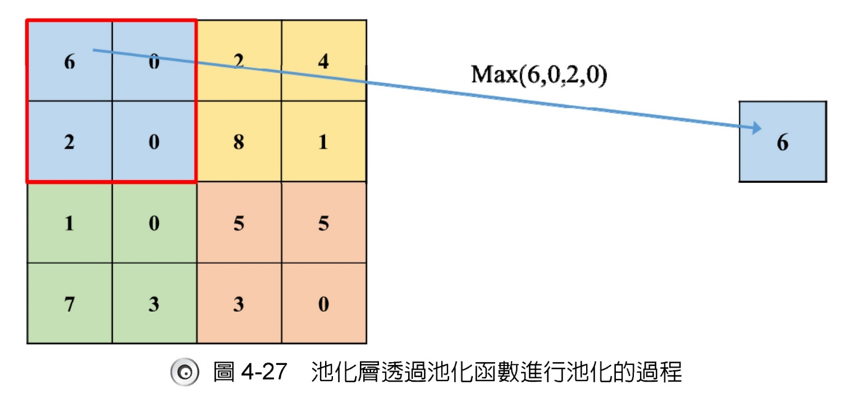
池化層
池化層也是卷積神經網路中隱藏層的一種，往往接在卷積層後面，主要用於透過池化來降低卷積層輸出的複雜度，並去除一些可有可無的特徵，但也希望能具有卷積輸出特徵的代表性。

Slide 45
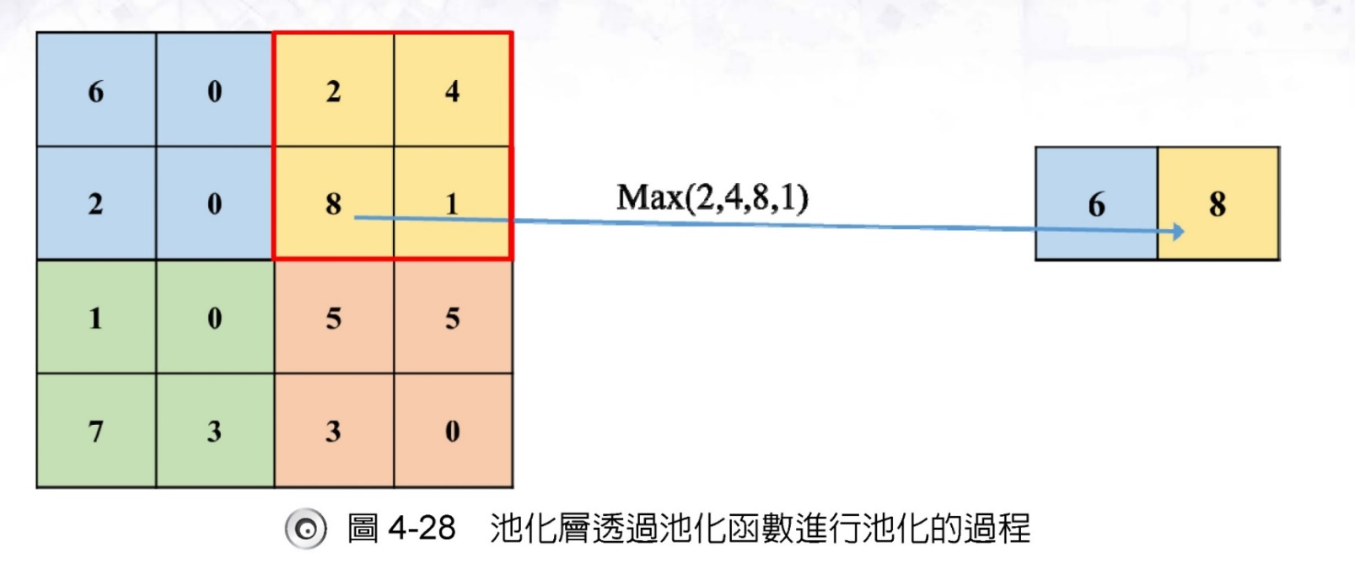
最大池化(Max pooling)
最大池化指的是對輸入的卷積層指定的子矩陣內取最大值作為輸出，輸入為4x4的矩陣，取2x2的最大池化，就會於輸入上取2x2的矩陣中最大的值作為池化的輸出。

Slide 46
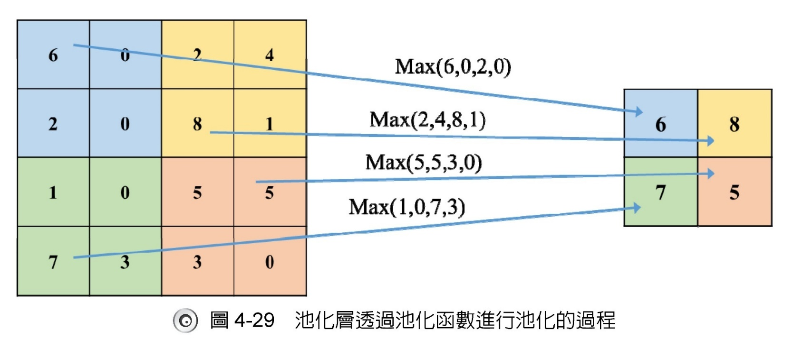

Slide 47
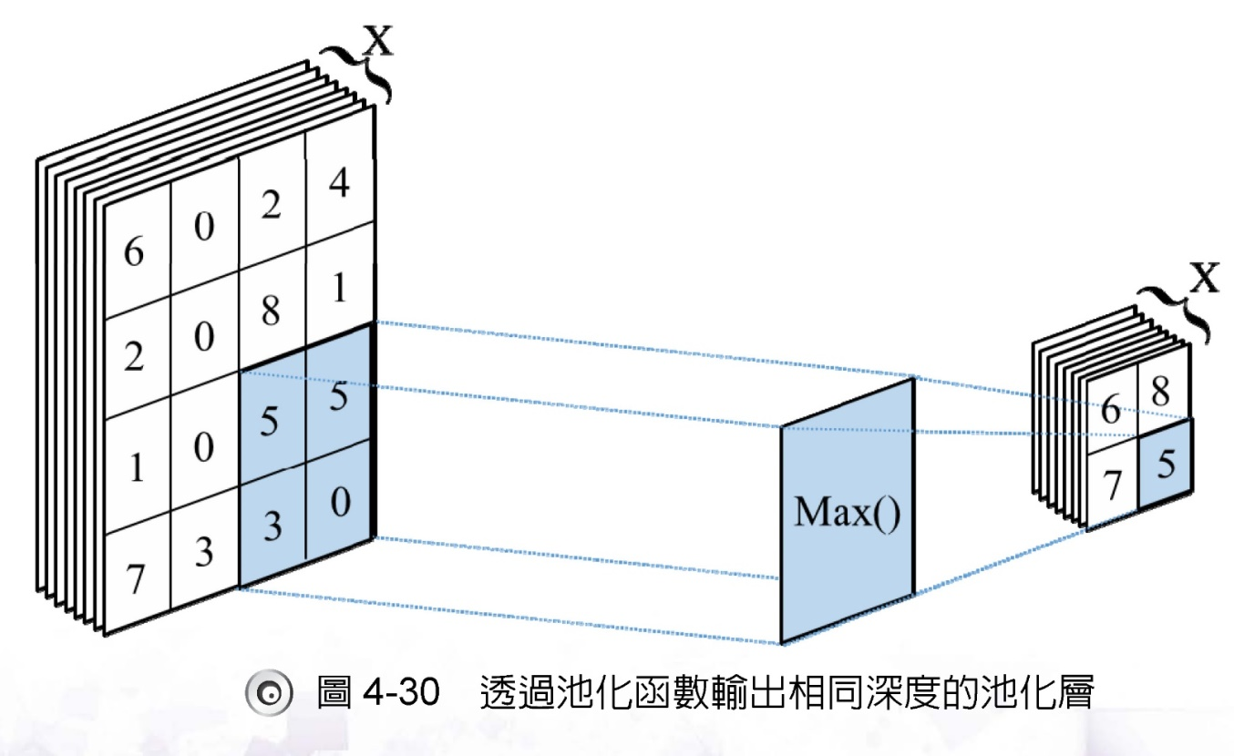
池化層輸入與輸出
池化層的輸入的深度為x，則輸出的深度也保持x。

Slide 48
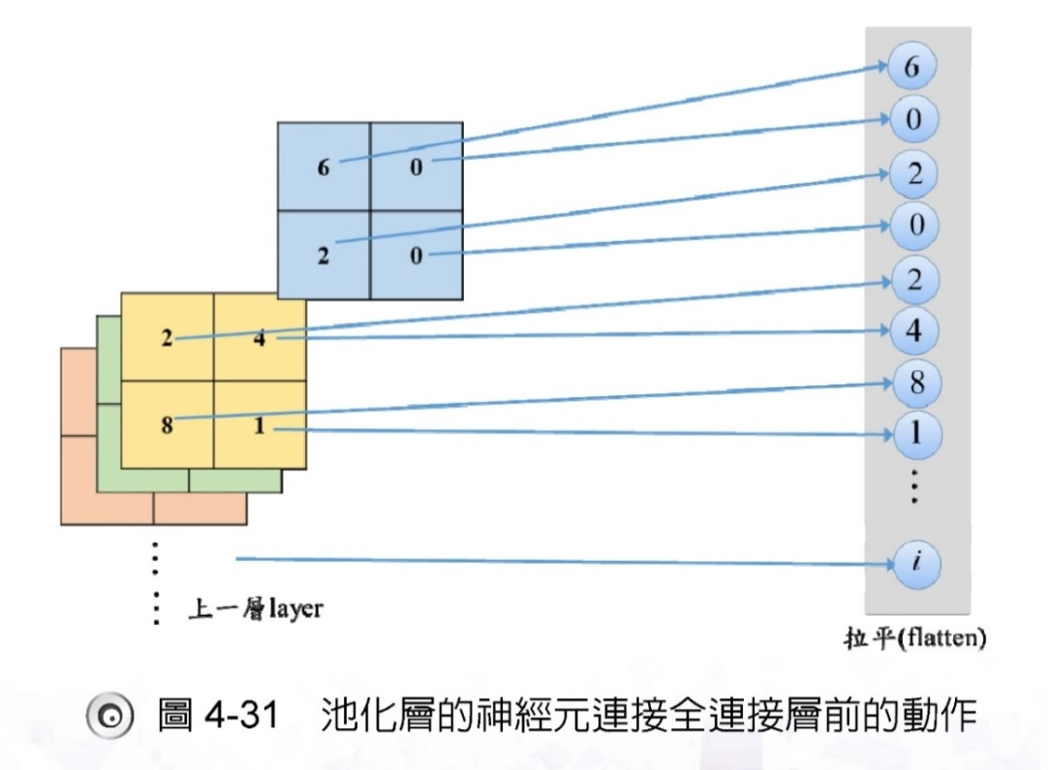
4-2-5 輸出層
池化層矩陣排列的神經元此時會拉平為向量，後續才可與全連接層進行連接。卷積神經網路經過多次的卷積與池化，訓練出諸多特徵，接著要透過全連接層進行特徵分類，最終才有分類的輸出。

Slide 49
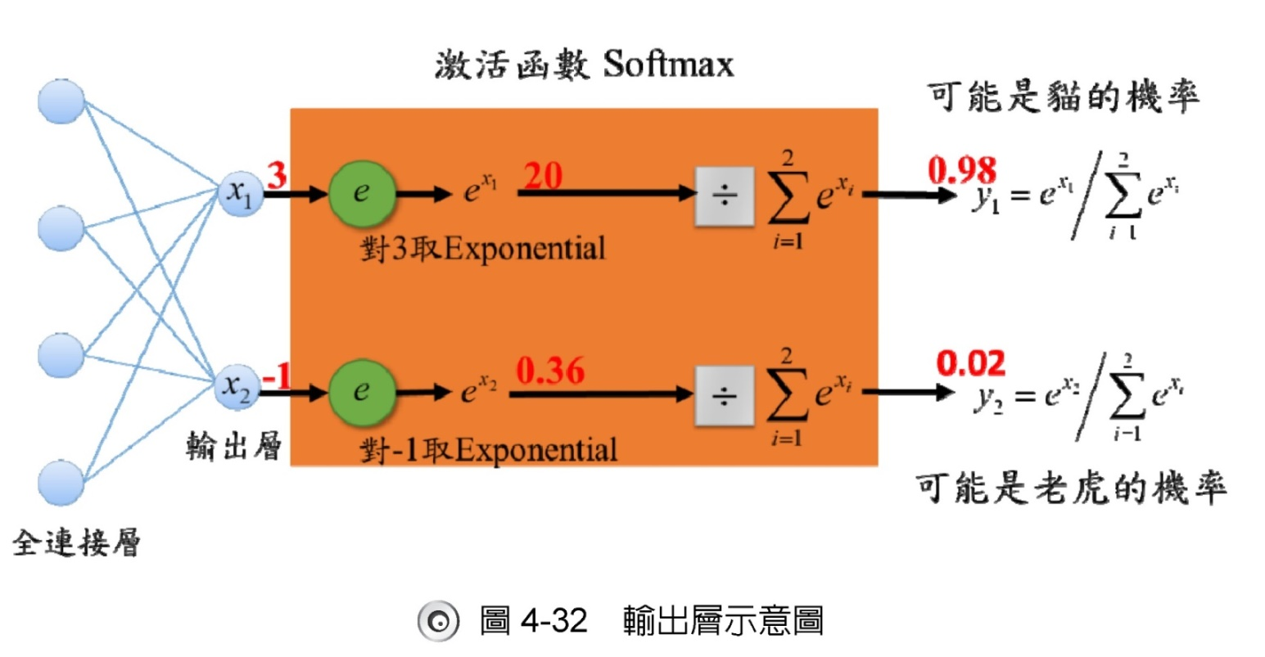
全連接層與輸出層
全連接層輸入至輸出層的數值x₁，代表是貓的數值，數值x₂ 代表是老虎的數值，經過Softmax運算後，數值越大代表越有可能是此類別。

Slide 50
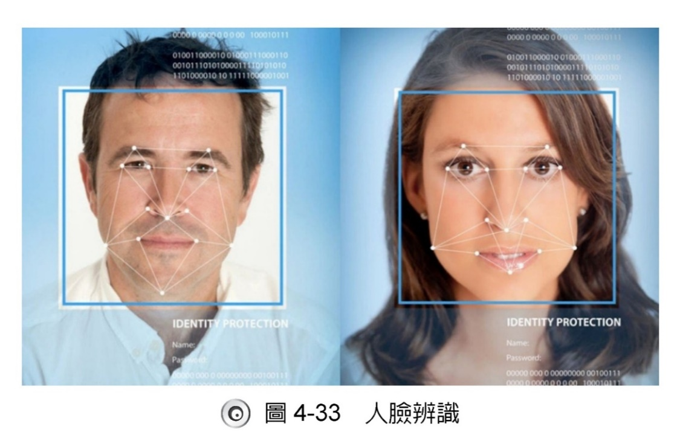
4-2-6 卷積神經網路的實際應用
人臉辨識可用於門禁管理、人臉支付的功能和犯罪偵防，機器透過人臉辨識判斷能夠辨識出該人臉的身分。

Slide 51
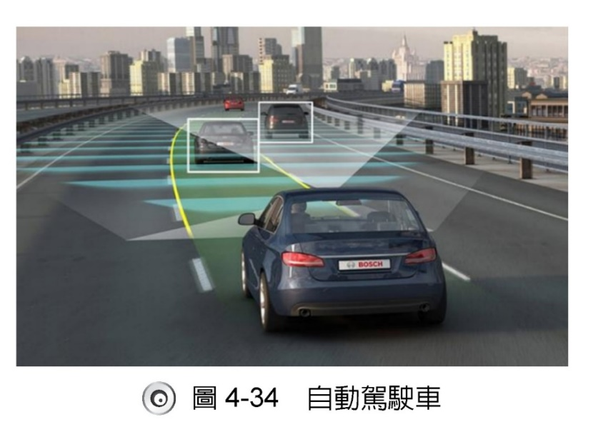
自動駕駛
自動駕駛系統透過大量的行車影像數據，如車輛前方有障礙物的影像、車輛周遭有人的影像或前方紅綠燈目前為紅燈的影像等，訓練出能夠辨識車輛周遭環境的卷積神經網路，自動駕駛系統才能透過車子拍攝的影像，實時辨識周遭狀況，並針對該狀況做出合理的駕駛判斷。

Slide 52
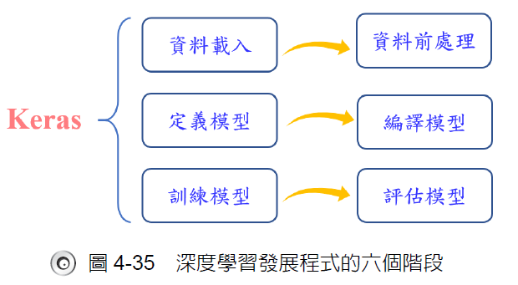
4-2-7 全連接神經網路實作範例
在深度學習實作中，大多採用六個程序來進行實作：

Slide 53
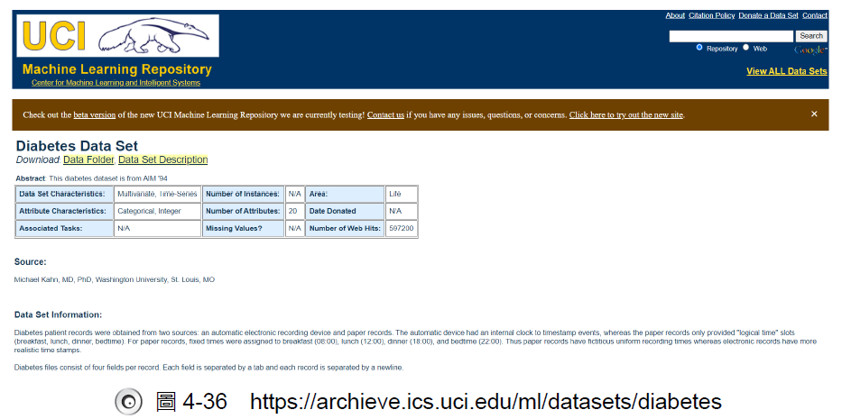
預測皮馬印地安人的糖尿病
採用範例為來自UCI機器學習資料庫，預測皮馬印地安人的糖尿病，它是一個標準的機器學習資料集，主要是描述病人的醫療記錄和病人五年內是否有發病。

Slide 54
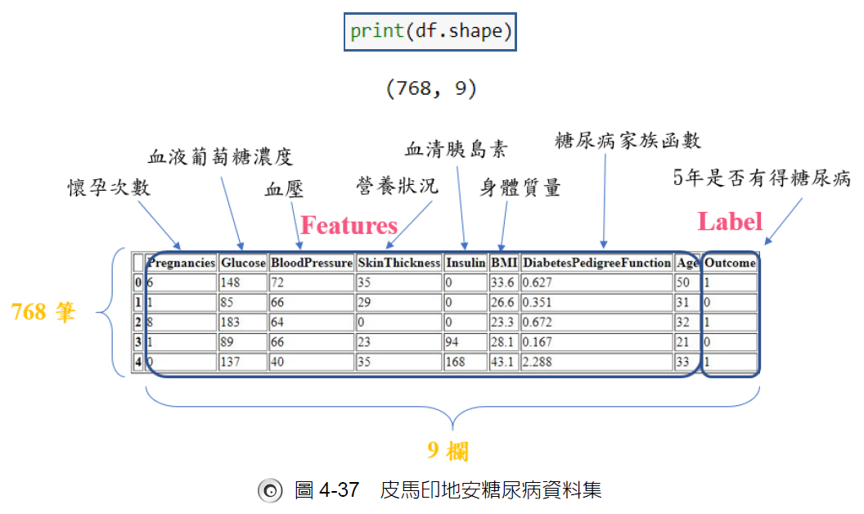
1. 資料載入
把資料載入到我們的程式之中。

Slide 55
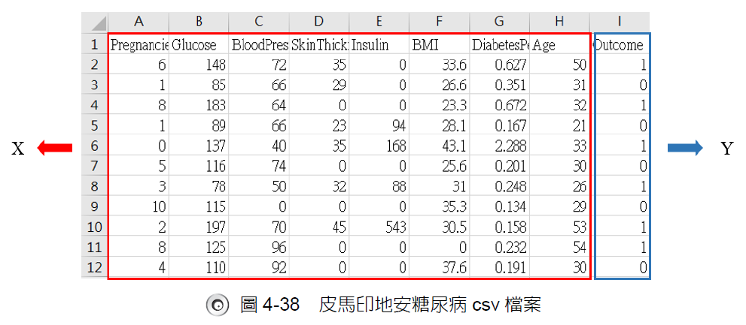
2. 資料前處理
把A~H列設定為特徵資料集(X)，I列設定為標籤資料集(Y)。

Slide 56
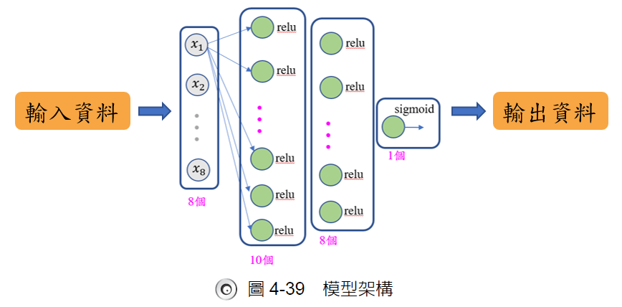
3. 定義模型
我們使用全連接層網路作為我們使用模型，因為是二元分類任務，因此，我們使用Sigmoid函數計算我們的輸出。

Slide 57

4. 編譯模型
定義完模型之後，我們要開始編譯模型，設定其損失函數的方式及優化器的選擇和量測模型的標準。

Slide 58
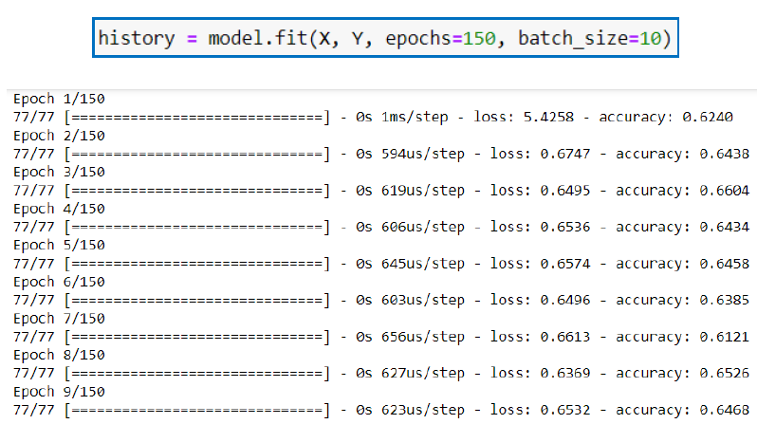
5. 訓練模型
當我們編譯好模型後，我們可將特徵資料 X，與標籤資料 Y 送進去建立好的模型進行訓練的動作。

Slide 59
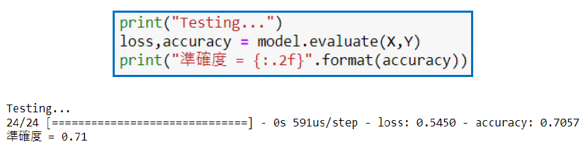
6. 評估模型
最後一個步驟為評估模型，使用測試資料集來評估模型效能。

Slide 60
4-2-8 卷積神經網路實作範例
在範例中，我們將以手寫數字的辨識為例，來說明卷積網路的程式設計。

Slide 61
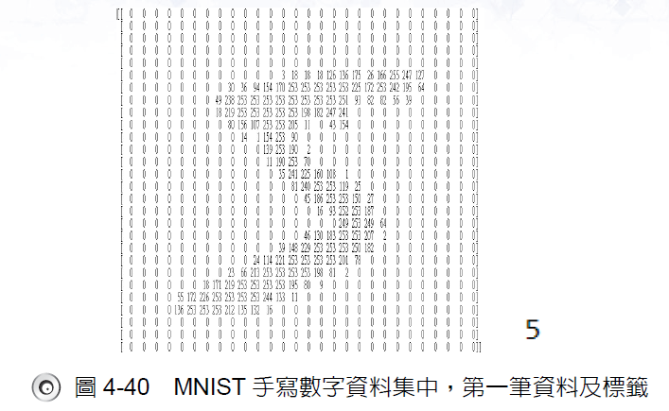
資料載入
我們所採用的資料稱為 MNIST，它是一個手寫數字的圖片資料庫，通常用於影像資料的分類處理。

Slide 62
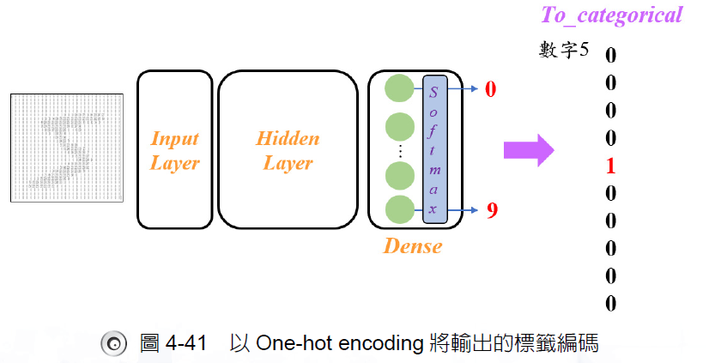
資料前處理
1. 將特徵資料轉換成 4D張量形狀
2. 執行特徵標準化的正規化
3. 將標籤資料進行 One-hot編碼

Slide 63
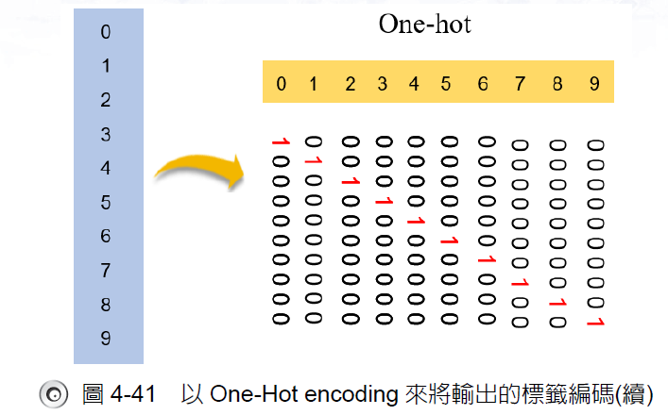
One-hot 編碼
標籤應轉換為One-hot編碼，讓每一個數字擁有身分編碼。

Slide 64
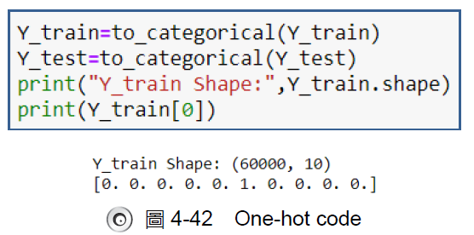

Slide 65

定義模型
設計 CNN 的 MNIST 手寫辨識模型

Slide 66
編譯模型
編譯模型時，通常必須告知程式其採用的損失函數及哪一種優化器，指定優化器將影響梯度下降時的學習率。

Slide 67

訓練模型
當我們編譯好模型後，我們可將特徵資料 X，與標籤資料 Y 送進去建立好的模型進行訓練的動作。

Slide 68

評估模型
最後訓練完模型後，便可以呼叫 evaluate()函式使用測試資料集來評估模型效能。

Slide 69
4-3 類神經網路的學習方式
類神經網路學習的目的，主要是為了讓輸出的預測值接近實際值，也就是讓訓練好的神經網路，就是一個能代表所有訓練資料的模型。

Slide 70
4-3-1 損失函數介紹
神經網路學習過程中有一個重要的函數可以影響模型的好壞，稱為損失函數(Loss function)。損失函數的重點在於計算輸出值和實際值的落差；當輸出值和實際值的落差越大，損失函數的值則越大，反之則越小。
因此，神經網路在學習的過程中，有一重要的目的，就是要讓損失函數最小化，以達到更好的分類或預測效果。

Slide 71

交叉熵(Cross-entropy)
交叉熵是針對機率的損失函數，因其能有效將預測機率和實際機率的落差進行量化，所以常在分類問題中使用。

Slide 72


Slide 73
4-3-2 損失函數與梯度下降的學習方法
神經網路可以透過調整自身的網路權重來使損失函數的值逐步降低，當損失函數越來越低時，代表著神經網路的預測準確度越來越高，這個過程就如同人類的學習一樣，可以讓神經網路從錯誤中學習。

Slide 74

修正權重
無論修改哪個權重都將會影響神經網路中損失函數的值，如果能讓損失函數的值逐步降低，將能改善神經網路判斷「是貓」或「是老虎」的精準度。

Slide 75

梯度下降法
假設我們一開始挑選w₁的初始值為圖4-47之紅點(-7.5)，接著我們會將w₁對L偏微分算出當下紅點的梯度，如圖4-48的藍箭頭，如果紅點跟著梯度方向移動(藍色箭頭方向)，即減少w₁的值，會發現損失函數的值反而增加了。

Slide 76
如何修正
如果你跟著梯度反方向移動，即增加w₁的值，就會發現損失函數的值降低了，也就是說，我們只需要計算出紅點的梯度方向，並故意往梯度的反方向移動紅點，損失函數的值便可以的往下降，直到紅點移動到損失函數L的最小值，這種方法也稱之為梯度下降法(Gradient descent)。

Slide 77

學習率
我們會在梯度之前加上一個變數，這個變數可以控制w₁增加的量是多還是少，透過控制η「學習率」的大小，可以使得w₁的移動距離受到控制。
當學習率較小時，會使得w₁的移動距離較短。
若學習率較大時，會使得w₁的移動距離較長。

Slide 78

學習率的設定差異
學習速率的設定也會影響到神經網路的學習效果，例如，當學習率過大時，w₁所對應的紅點，會在快速的震盪，使得紅點無法逐步移動到最小值。但當學習率過小時，數值變動較小，所以需要大量的計算，才能將w₁所對應的紅點移動至函數L的最小值。

Slide 79
4-3-3 反向傳播的學習方法
在神經網路裡，可能有上萬個權重需要更新。若每個權重都用梯度下降法更新的話，一次更新神經網路的權重，就要計算所有權重的梯度，因此，計算神經網路中所有權重的偏微分，就要計算上萬次的偏微分，這將會造成神經網路學習時效率非常的差。
為了提升神經網路的計算效率，「反向傳播演算法 (Backpropagation) 」便被提出來，用來提升神經網路中權重更新的效率，其使用連鎖率的技巧，節省計算各權重梯度時的大量的偏微分計算。

Slide 80


第一連鎖率
設f (x)和g(y)是微函數，且f (x) = y，g(y) = z。
x作為參數輸入進函數 f，並且輸出y，y又另作參數輸入進函數 g，輸出 z；因此，若參數 x 發生變化，將會影響到參數z；若參數x對參數z微分，會得到式(4-9)。

Slide 81


第二連鎖率
設g(α)和r(α)是可微函數，且g(α) = x，r (α) = y， f (x,y) = β。
參數α輸入進函數g和函數r，各自輸出了參數x和y，再將x和y同時輸入函數f，最後輸出參數β；以這個關係可得知，α的變化將隨著各自的函數，影響到最終的參數β，因此若α 對β 的微分，可得到式(4-10)。

Slide 82
類神經網路的損失函數值
在訓練的過程中，我們將x₁和x₂輸入後，經過每層神經元的激活函數σ，會得到預測值y₁和y₂，使用Cross-entropy當作損失函數L，透過實際標記值y₁ˆ和y₂ˆ與預測值y₁和y₂的落差，計算出下圖之神經網路的損失函數L的值。

Slide 83


Slide 84

反向傳播算法
反向傳播算法可細分為兩個步驟，稱之為Forward pass 和Backward pass。

Slide 85


Forward pass的計算過程
若x₁ = 2 且x₂ = 3，則z₀ = 2w₁ + 3w₃ + b₁，得知w₁對z₀的偏微分即是2，在Forward pass的計算過程中，根本不需要進行偏微分計算，只要拿輸入值當作偏微分結過就可以了。

Slide 86

偏微分的值都是藉由上一層神經網路的計算得知，也就是由神經網路的輸入到輸出，依序由前往後計算就可以算出所有權重的Forward pass的值。

Slide 87

紅框裡的值只要依序從神經網路的第一層計算到最後一層，就可以通通都算出來了，完全不需要進行任何偏微分的計算；緊接著我們只需要再計算 Backward pass 就可以得到權種的梯度。

Slide 88


Backward pass的計算過程
Backward pass希望其值能夠從神經網路的最後一層到第一層逐步推算出來。

Slide 89


Slide 90


Slide 91


Slide 92


Slide 93

從反向的角度來看，將輸出層計算出來，就可以回推到以往所有的z 對L的偏微分。

Slide 94


Slide 95

4-3-4 梯度消失的問題與ReLU函數
反向傳播算法透過Forward pass及Backward pass計算各權重的梯度，其中在Backward pass中由後往前推算各權重的梯度時，可以發現當權重靠近輸出層時，計算其梯度所需要乘的激活函數的微分越少，當權重離輸出層越遠時，計算其梯度所需要乘的激活函數的微分也就越多。

Slide 96

梯度消失的問題
藍線為原始的sigmoid函數，紅線為微分後的 sigmoi函數，其中，微分後的 sigmoid函數最大值為0.25，因此最終的計算結果將會趨近於0，導致w₁的梯度趨近於零，也可以說是w₁的梯度消失了。

Slide 97



Slide 98


Slide 99

利用ReLU函數解決
正因這樣的特性，使得值不會因為激活函數的設計，而導致值越算越小的狀況，從而避免梯度消失的問題。此種激活函數大大的降低了梯度消失的問題，又因為 GPU的運算吞吐量大，使得神經網路的運算速度得以大幅提升。

Slide 100


Slide 101
4-4 遞歸神經網路 (RNN)
對於卷積神經網路而言，它並無記憶的特性，無法記住先前出現的字，因此便無法對這不同的輸入做很棒的分類，基於記憶的需求，遞歸神經網路便應運而生了。

Slide 102
4-4-1 自然語言處理問題
人類的語言相當複雜，即使是很相似的詞句，也可能代表著不同的意思，比方說：「快樂」是正向的，「不快樂」是負向的，「好不快樂」卻又是正向的，因此如果在解決自然語言問題的時候，僅依靠是否看到負向字「不」，就認定這句話代表負向情緒，如果要避免此種情況，在分析詞句時，需要考慮到詞彙的前後關係及順序，才能夠將正確的意思解讀。

Slide 103

一般的神經網路無法辨別句子的前後關係，故無法搞清楚『台北』是出發地還是目的地，但有記憶的神經網路可以把看過的文字『記住』，並根據記憶的內容，給予同個輸入不同的答案。像是如果聽到『離開』，神經網路就會知道『台北』為出發地。

Slide 104

4-4-2 遞歸神經網路架構
自然語言處理、關鍵字辨識等問題都需要在神經網路中加入記憶!
神經網路中的記憶需負責存放以前看過的資料，也就是過去一段時間同一個神經元的輸出資料，當作現在這個時間該神經元的其中一筆輸入資料。
換句話說，在神經網路中加入記憶，就是紀錄神經網路每個隱藏層的輸入!

Slide 105
編碼
訓練神經網路時，輸出、輸入皆採用矩陣的形式來表示，而神經網路內的權重、記憶存放的內容也都是數值，因此欲使遞歸神經網路能夠運作，需先將文字等訓練資料轉換成矩陣，才能夠將其用來訓練神經網路，而最常採用的方法就是將每一個詞彙進行編碼!

Slide 106


Slide 107
編碼 (一)
文字採用的編碼方式通常分為兩步驟，步驟一為標籤編碼 (Label encoder)，做法為將每個不同的詞彙從0 開始依序編碼，『要去』標編碼為0、『離開』標籤編碼為1、『台北』標籤編碼為2。

Slide 108
編碼(二)
步驟二為獨熱編碼 (One-hot encoder)，因為如果將標籤編碼直接丟入神經網路，這些純量的標籤會有大小關係，但實際上詞彙之間並沒有大小關係! 故所以要利用獨熱編碼One-hot encoder 消去詞彙之間的大小關係。

Slide 109

簡易神經網路的運作
綠色且較粗的線權重為2，其餘的線(包括黑線、藍線及紫線)權重皆為1，初始記憶內的數值應為0，且暫時不考慮激活函數。

Slide 110

先將代表『前往』的向量[1 0 0]輸入神經網路中，計算後第一層最左邊的神經元的數值為：
輸入(1) × 權重(2) + 記憶(0)*權重(1) = 2
以此類推，三個記憶單元所記之值分別為2,0,0

Slide 111
緊接著，第二層輸入之權重，均為黑線，也就是其權重均為1，因此，第二層神經元的數值為每個第一層的輸出*權重為 2 × 1 − 0 × 1 + 0 × 1 = 2
遞歸神經網路的輸出即為2

Slide 112

將代表『台北』的向量[0 0 1]輸入神經網路，第一層三個神經元的記憶經過第一輪的計算後為2,0,0，因此，第一層神經元在第二輪的計算，由左至右應依序為 :
2(0 × 2 + 2 × 1)、0(0 ×1 + 0 × 1)、1(1 × 1 + 0 × 1)
最後輸出3

Slide 113

如圖，雖然第二輪同樣輸入為『台北』，但輸出卻可以為2，證明了在神經網路中加入記憶會影響輸出的結果，因此，神經網路便能夠根據看到『台北』之前的詞彙分辨『台北』是出發地還是目的地。
最後輸出2

Slide 114

如果我們把神經網路中的記憶拔除 ?
輸出的結果僅僅取決於神經網路的輸入，無論輸入『台北』前的詞彙為何，均對這一輪的計算無影響力，輸出皆為1，這也說明了自然語言處理的問題在沒有記憶的神經網路是無法學習的。

Slide 115

遞歸神經網路表達方式
遞歸神經網路的大致架構如圖所示。這種表達方式雖然能夠清楚表達遞歸神經網路的架構，但這種表示方法無法說明輸入的序列長度會影響遞歸神經網路的複雜度 !
舉個例子 :
『前往台北』 變成 『我今天前往台北』字句拉長，當RNN看到『台北』前，前面卻有『我』、『今天』、『前往』三個詞彙，複雜度更高!
故如要更詳細的表達遞歸神經網路，需繪製時空展開圖 !

Slide 116
4-4-3 遞歸神經網路時空展開圖
遞歸神經網路把前後輸入串連起來的關鍵就是靠記憶，時空展開圖便是以這個為基礎繪製出來的，而在討論遞歸神經網路的時空展開圖之前，要先清楚了解遞歸神經網路的訓練資料到底是什麼形式，遞歸神經網路的訓練資料通常是相同長度的序列資料。

Slide 117
序列的第一筆資料輸入後建構出來的神經網路是時序t₁，序列的第二筆則為時序t₂，序列如有n 筆資料且內容依序為x₁, x₂, …, x_{n}，則時空展開圖的時序有t₁, t₂, …, t_{n}，每個時序的相對應輸出為y₁, y₂, …, y_{n}，時序t₁ 的輸入x₁，輸出為y₁，時序t₂ 的輸入x₂，輸出為y₂，以此類推...

Slide 118


Slide 119

遞歸神經網路是將隱藏層的輸出乘上權重後存放到記憶中，下個時序在從記憶中提取數值並乘上權重後當作隱藏層的輸入使用
實際上也可以當成當前時序的隱藏層輸出乘上權重後變成下個時序隱藏層的輸入，不但省去了儲存記憶的步驟，同時也節省了參數數量 !

Slide 120
修正遞歸神經網路
總而言之，時空展開圖就是將同一序列中的詞彙依序輸入神經網路中，既然時空展開圖中的所有輸入都來自同一筆序列，因此對遞歸神經網路而言其實只輸入了一筆資料，既然是同一筆資料，無論是時序t₁、時序t₂ 還是時序t_{n} 的權重w₁、w₂、w₃ 都是一樣的。
故在訓練RNN時會等到該序列的所有內容都輸入遞歸神經網路後，才會一起修正權重，也就是說訓練遞歸神經網路時，不會一看到有錯就馬上修正，而是等序列內的n 筆資料都預測完，把所有的錯誤一起考量，找出最好的修正方法。

Slide 121


假設時序t₂ 輸入『前往』得到的輸出y₂，及時序t₃ 輸入『台北』得到的輸出y₃都是錯誤的，也就是遞歸神經網路在時序t₂ 及t₃ 出錯了，其誤差分別為E₂及E₃，遞歸神經網路的總誤差為

Slide 122

反向傳播 – 梯度下降法示意圖
紫色箭頭代表誤差E₁的傳播路徑，紅色箭頭代表誤差E₂ 的傳播路徑，綠色箭頭代表誤差E₃的傳播路徑。觀察三個顏色的箭頭後會發現，在遞歸神經網路中，時序t₃的輸出結果有可能是因為受到時序t₁、t₂ 時隱藏層的輸出影響 !

Slide 123

遞歸神經網路的缺點 – 正向傳播缺點
假設有一個很簡單的遞歸神經網路，輸入的序列為7，即一句話裡面有7 個詞彙，按照順序分別為，『抵達』、『充滿』、『人情味』、『及』、『美食的』、『都市』、『台南』，而訓練該遞歸神經網路的目標如同之前的例子一樣，負責判斷該詞彙是出發地還是目的地
關鍵字因距離過長 !
喪失影響力!

Slide 124

遞歸神經網路的缺點 – 反向傳播缺點
紫色箭頭將修正量從誤差E 傳遞到詞彙『抵達』時，也經過了6 個記憶權重w，也就是修正量也會是原先的 ，而記憶權重w 通常是個很小的數值，也就是說當修正量傳遞到『抵達』時，趨近於0，幾乎沒有修正的功能，稱之為梯度消失 !

Slide 125
4-4-4 長短期記憶
LSTM 是遞歸神經網路的一種變形，其特別之處在於一般的遞歸神經網路無法控制哪些記憶要被保留，哪些記憶要被遺忘，而 LSTM 卻擁有了這種能力，也因為 LSTM更能夠控制記憶的內容，所以能夠有較長久的記憶以及反向傳播時不易發生梯度消失，更適合用來處理長序列問題。

Slide 126

SimpleRNN & LSTM 比較
LSTM 的整體架構與之前提到的遞歸神經網路差異不大，最大的差異是在LSTM的神經元被加入了三個閥門，分別為輸入閥門、輸出閥門及遺忘閥門，而這三個閥門的值也由LSTM 的輸入乘上權重控制。

Slide 127

LSTM 神經元
輸入值可以控制各閥門的值大或小，使得輸入閥門、輸出閥門及遺忘 閥門對神經元影響的程度是可控制的。

Slide 128

為什麼LSTM 相較RNN不容易產生梯度消失的問題 ?
假設有一個很簡單的LSTM，輸入的序列為4，即一句話裡面有4 個詞彙，按照順序分別為，『抵達』、『充滿』、『美食的』、『台南』，綠色箭頭代表乘上權重後傳遞的方向，黑色箭頭代表資料流動的方向， 符號表示相加， 符號表示相乘， 符號表示通過sigmoid 函數。

Slide 129

關鍵字『抵達』藉由記憶從時序t₁ 傳遞到時序t₄ 時， 路徑為紅色箭頭。
t₁的記憶內容 : 『抵達』×輸入閘門A。
t₂ 的記憶內容 : 『抵達』× 輸入閘門A) × 遺忘閥門B +『充滿』× 輸 入閘門B”。
t₃ 時的記憶內容 : 『抵達』× 輸入閘門A) × 遺忘閥門B +『充滿』× 輸入閘門B)) × 遺忘閘門C +『美食的』× 輸入閘門C。
最後在提取該記憶內容時乘上遺忘閘門D 便是影響到『台南』進行預測時的記憶內容。

Slide 130

解決梯度消失原因
如果只提出公式中與關鍵字『抵達』有關的部分，得公式 :
『抵達』× 輸入閘門A × 遺忘閥門B × 遺忘閘門C × 遺忘閘門D
遺忘閥門都為1 ! 關鍵字『抵達』在LSTM 透過記憶傳遞時，並沒有像一般的遞歸神經網路一樣記憶會被越乘越小，最後趨近於0，反過來說，在LSTM 在反向傳播修正權重時也因為大部分遺忘閥門的值皆為1，因此也不會有修正量在反向傳播時越來越小的問題，也就解決了梯度消失的問題。

Slide 131
4-4-5 遞歸神經網路應用模式
遞歸神經網路被廣泛應用於解決自然語言處理、影片處理、問答模型等問題，為了能夠更準確的解決面臨的問題，遞歸神經網路也有了大量的變形。

Slide 132
雙向遞歸神經網路(Bidirectional RNN)
『台北即將到了』中的台北為目的地，但遞歸神經網路只能夠由前至後的閱讀字句，因此在看到『台北』時，遞歸神經網路尚未讀到『到了』，所以自然無法正確將台北預測為目的地，為了使遞歸神經網路也像人類一樣具備這種能力，因此便延伸出了雙向遞歸神經網路!

Slide 133


Slide 134

只有正向傳播的問題
只有正向傳播無法預測台北屬於出發地或目的地
(續)

Slide 135

加入逆向傳遞解決問題
(續)

Slide 136

情緒分析
無論什麼長度的句子都僅有一個輸出，也是一種多個輸入對一輸出的遞歸神經網路。

Slide 137

影片分析應用
遞歸神經網路除了能夠處理自然語言的問題外，亦可以用來分析影片，如判斷影片是否包含色情或暴力等內容。
分析影片時，不僅僅只能採用遞歸神經網路，而也可將其與卷積神經網路結合起來，圖片分析交給卷積神經網路，並將分析後的內容按照順序丟給遞歸神經網路來分析圖片之間的關係 !

Slide 138

視覺問答應用 (Visual Question Answering,VQA)
VQA是一個經典的視覺問答模型，卷積神經網路採用的架構是VGGNet。

Slide 139
4-4-6 長短記憶神經網路實作範例
由於 LSTM 能夠靈活的控制記憶體內存放的內容，在處理時間序列記憶資料的問題，能有自動抓取重要特徵，並將這些特徵保留在記憶中，以便和後續的資料一起當作輸入，使時間序列的資料得以參考先前時序的重要特徵。

Slide 140
1. 資料載入
從Yahoo金融網站所下載Google歷史股價資料，資料集共有7個欄位，其中，Date為股價日期、Open為開盤股價、High為最高股價、Low為最低股價、Close為收盤價、Adj Close為調整後的收盤價、Volume為成交數量。

Slide 141


Slide 142

2. 資料前處理
由於真實資料集過於龐大，將簡化介紹上述所產生回看股價的特徵資料以及標籤資料，假設回看天數以3天為例(train_days=3)，第一筆的特徵資料為取前三天的股價，並且預測第一筆的標籤資料為第四天的股價為標籤資料，以此類推。

Slide 143


資料標準化
接著，我們將資料進行標準化的處理，對原始數據的線性進行變換使結果範圍為0~1之間，其中max為數據的最大值，min為最小值，並將原本資料以及標準化後的資料顯示如下:

Slide 144

輸入層格式轉換
Google歷史股價資料共有1197筆的股價資訊，而時序展開共有60筆資料的長度，對每筆資料而言，就是一天的股價，只有1個股價價格，所以，我們得到的整個訓練集特徵資料為3D張量(1197,60,1)。

Slide 145


3. 建立模型
建立Sequential 物件

Slide 146
4. 編譯模型
在定義模型之後，我們需要編譯模型，讓已定義的模型 轉換成低階的Tensorflow 計算圖。

Slide 147

5. 訓練模型
模型建立後，接著便將訓練資料送入 LSTM模型訓練。

Slide 148

6. 評估模型
引入Matplotlib 繪圖視覺化套件，呼叫plot()函式分別顯示測試集(Y_test)真實Google 股價和(X_test_pred_price)預測的股價。

Slide 149
4-5 自編碼網路
在 CNN網路中，經過大量具有標籤的資料的進行學習，其所訓練的模型，可對這些數據或圖片進行分類，但若有一組新資料，擬當作訓練好模型之輸入資料，想在訓練好的模型加入一個新類別，那麼原先訓練模型的資料也必需再次送入 CNN網路中，與新資料一同進行訓練，這樣的做法將曠日費時。

Slide 150
舉例
假設已有訓練好的模型可分辨正方體或是長方體這兩類，但當有新資料(圓體)，若想擬造出具有正方體、長方體及圓體這三種類別的分類模型，則在神經網路的部分，要把所有的舊資料及新資料當作輸入，進行重新訓練 !

Slide 151


Slide 152
4-5-1 自編碼網路之網路結構與運作
自編碼網路是一種透過類神經網路，採取無監督式自動學習資料中的特徵，以圖片來舉例，自編碼網路將原始圖片抽取出特徵值，代表其原始圖片的精隨，然後也可藉由特徵值還原其圖片。

Slide 153
採用自編碼網路來解決上述問題
當解碼器網路輸出一張新的圖片，會與原始圖片做比對，並修正其誤差，再透過編碼器網路取特徵值，產生新的圖片，使其能有效還原近似於其原始的圖片。而在編碼器網路與解碼器網路中有許多的隱藏層(Hidden layer)，其中編碼節點數量是遞減的；相對應的解碼節點數量則是遞增的

Slide 154


Slide 155

自編碼網路之網路結構 (Autoencoder)
運用卷積的特性套用在自編碼網路上
將對不同的輸入資料提取出特徵值

Slide 156
4-5-2 自編碼網路之應用
自編碼網路的特色是，輸入資料不需要標記，便可從資料中提取特徵因此，在應用上，通常可以和其他的深度學習網路或是分群(如K-Means)、分類(如KNN)的網路配合使用。它也可以和深度學習的網路來搭配使用。

Slide 157


Slide 158

4-5-3 自編碼實作範例
採用MNIST手寫辨識資料集，使用自編碼器來編碼以及解碼手寫數字圖片。如圖4-103所示，我們將原始圖片透過編碼器Encoder進行壓縮，並且使用解碼器Decoder解壓縮圖片。

Slide 159

使用Keras 的Functional API
建立多輸入或多輸出的神經網路模型，自編碼器神經網路的前半段為編碼器，每一層的神經元數都比前一層少，這樣才能抓重點及特徵，而後半段為解碼器，每一層的神經元數都比前一層多，這樣才具有生成的能力；除此之外，前後半段的神經元數都是對稱的。

Slide 160


1.資料載入
首先需載入資料，此項實作我們MNIST手寫辨識資料集的圖片。
呼叫load_data()函式載入資料集，Autoencoder為無監督式學習，無需標籤資料，所以Y_train 及Y_test 兩的答案變數即可忽略。

Slide 161
2. 資料前處理
將 Dense 全連接網路需要的影像輸入資料，在觀念上，這是一維的像素，但在建立模型時，需要表達資料的樣本數在第零維度，因此，合計共兩個維度的張量，以便供全連接網路當作輸入資料。

Slide 162

透過reshape()函式，將特徵的訓練以及訓練資料集資料轉換成2D 的張量形狀特徵第零維是樣本數，第一維是每筆資料的輸入個數，共有28*28=784 個像素。

Slide 163

正規化：
由於輸入圖片中的每一個特徵值向量都落在0~255 的固定範圍，而我們希望送入輸入層的資料形狀被正規化為0~1 之間的數值，因此除以255 執行特徵值784 向量的正規化。

Slide 164

3. 建立模型
本實作Encoder 時，第1 層為輸入層，依序建立3 層Dense 隱藏層，最後為輸出層。

Slide 165

編碼器模型

Slide 166

解碼器模型

Slide 167

4. 編譯模型
在定義模型之後，我們需要編譯模型，讓已定義的模型轉換成低階的Tensorflow 表達的圖。

Slide 168

5. 訓練模型
在完成編譯模型後，即可將訓練資料進行自編碼器模型的訓練。

Slide 169

6. 評估模型
訓練完模型，便可呼叫predict()函式，輸入的資料為X_test，表示測試資料集，先進入encoder進行壓縮圖片，再使用decoder模型來進行解壓縮圖片，也就是生成圖片。

Slide 170
4-6 生成對抗網路
4-6-1 工匠與鑑定師的問題
生成對抗網路 (Generative Adversarial Nets, GAN) ，它主要功能是模仿，讓電腦產生出以假亂真的圖片、文字等，目前使用較多的是讓電腦自動產生卡通圖案、詩集、文章或是知名畫家的畫作。它主要的概念，是讓神經網路看過一些真實圖片的樣本，經過一連串仿真的訓練之後，希望他能生產出類似真實但有不同風格的圖片。

Slide 171
4-6-2 生成對抗網路架構及訓練
利用深度學習來完成上述工匠與鑑定師的工作，我們可以將故事中的兩個角色替換成類神經網路，如此一來，整個架構就是所謂的生成對抗網路。而生成對抗網路中，工匠所扮演的神經網路就是生成器(Generator)，鑑定師所扮演的神經網路就是鑑別器(Discriminator)，工匠產生的假寶石所對應到的就是生成器所生成的偽造圖像、影像等，相對地，鑑定師要做的事也對應到判別器的目的，就是判別生成器出來的產物是否為真。

Slide 172

訓練判別器
我們將固定住第一代的生成器，開始準備訓練第一代判別器，經過許多次的訓練後，判別器當然也會跟著在更上一層樓，可以成功地分辨第一代生成器所產生的假圖片，因此也升級為第二代的判別器。

Slide 173

接著我們將固定住第二代的判別器，再訓練第一代的生成器，直到它所生成的假圖片可以騙過第二代的判別器，這樣生成器便可升級為第二代的生成器。

Slide 174
4-6-3 判別器網路的訓練
判別器網路就是一個神經網路，其有能力可以分辨出真實的圖片與偽造的圖片。
訓練判別器時，我們會先將生成器網路中的權重等參數固定不變動，接著把許許多多的隨機數值當作生成器的輸入，生成器的輸入資料是從一個給定的數據分布中，隨機抽取數據點。

Slide 175
4-6-4 生成器網路的訓練
生成器網路概念很簡單，它是一個可以產生圖片的網路，該圖片可以讓判別器網路分辨出來的結果是真實圖片。
我們是利用前一步已訓練好的判別器，固定判別器的參數，目標為調整生成器中的參數。假如我們想要生成卡通人物的圖片，給定了隨機參數當作生成器的輸入值，生成器將會生成出來一張卡通人物圖片，這張圖片將成為判別器網路的輸入資料，最後輸出一個分數，生成器訓練的目標，就是要去“騙”過判別器。

Slide 176
4-6-5 條件式生成對抗網路
在生成的圖片中，有許多條件需要滿足例如，希望生成的圖片是戴著墨鏡且油頭的卡通人物，那麼我們便可採用擴充版本的生成對抗網路，稱為條件式生成對抗網路(簡稱CGAN 或Conditional GAN)，在條件式生成對抗網路的架構裡，只需要對原本的生成對抗網路架構做些調整即可。

Slide 177

在這條件式生成對抗網路中，輸入的部份，除了要給予生成器許多造圖的特徵向量外，還需要輸入條件向量，說明我們想要生成的圖片需符合的條件(戴墨鏡、油頭)。

Slide 178
舉例
假設戴墨鏡的條件向量為[0, 1]，而油頭的條件向量為[1, 0]，戴墨鏡並且油頭的條件向量為[1, 1]，那麼戴墨鏡且油頭的條件向量[1, 1]，便需要跟隨著生成圖片的特徵向量，一起當作輸入資料，輸入生成器網路中。戴墨鏡並且油頭的條件向量為[1, 1]，也應該要當作判別器網路的輸入資料，使判別器網路知道，除了評判生成器所產生圖片的真假外，還要判斷所生成器網路所產生的圖片，是否符合條件向量中戴墨鏡及髮型為油頭。

Slide 179


